Slide 1
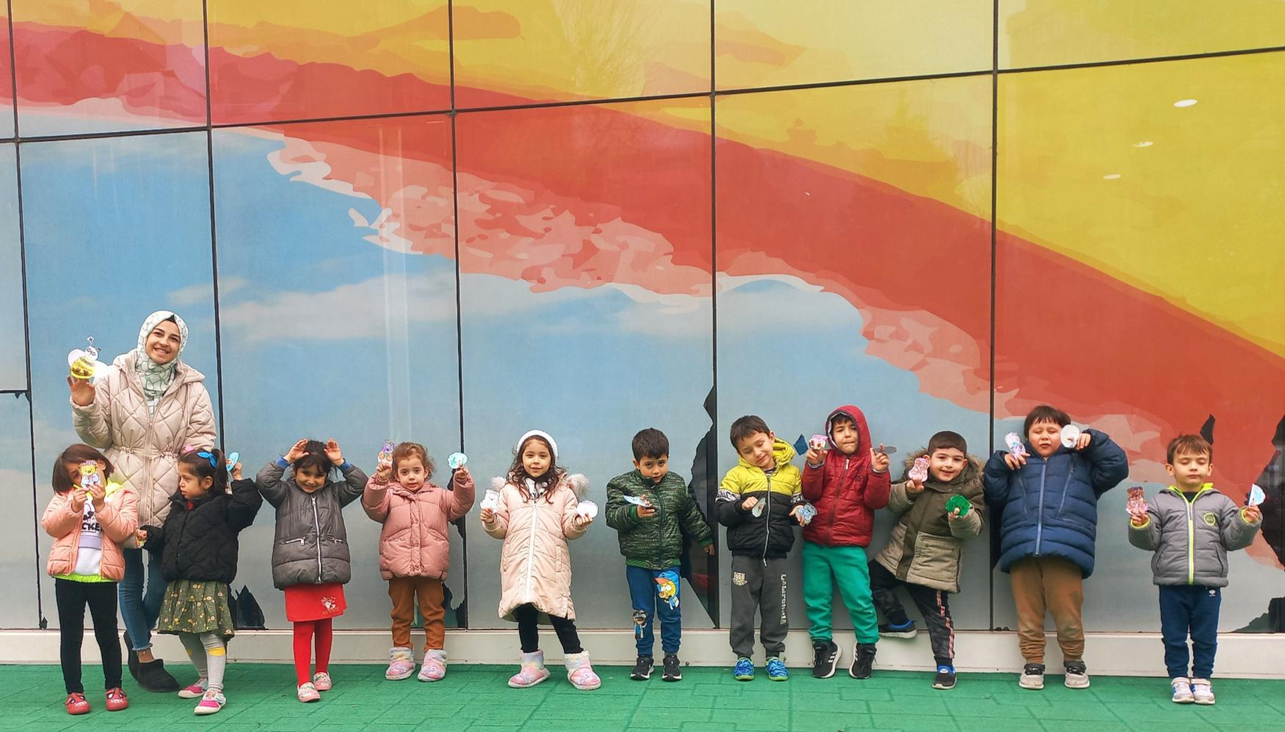
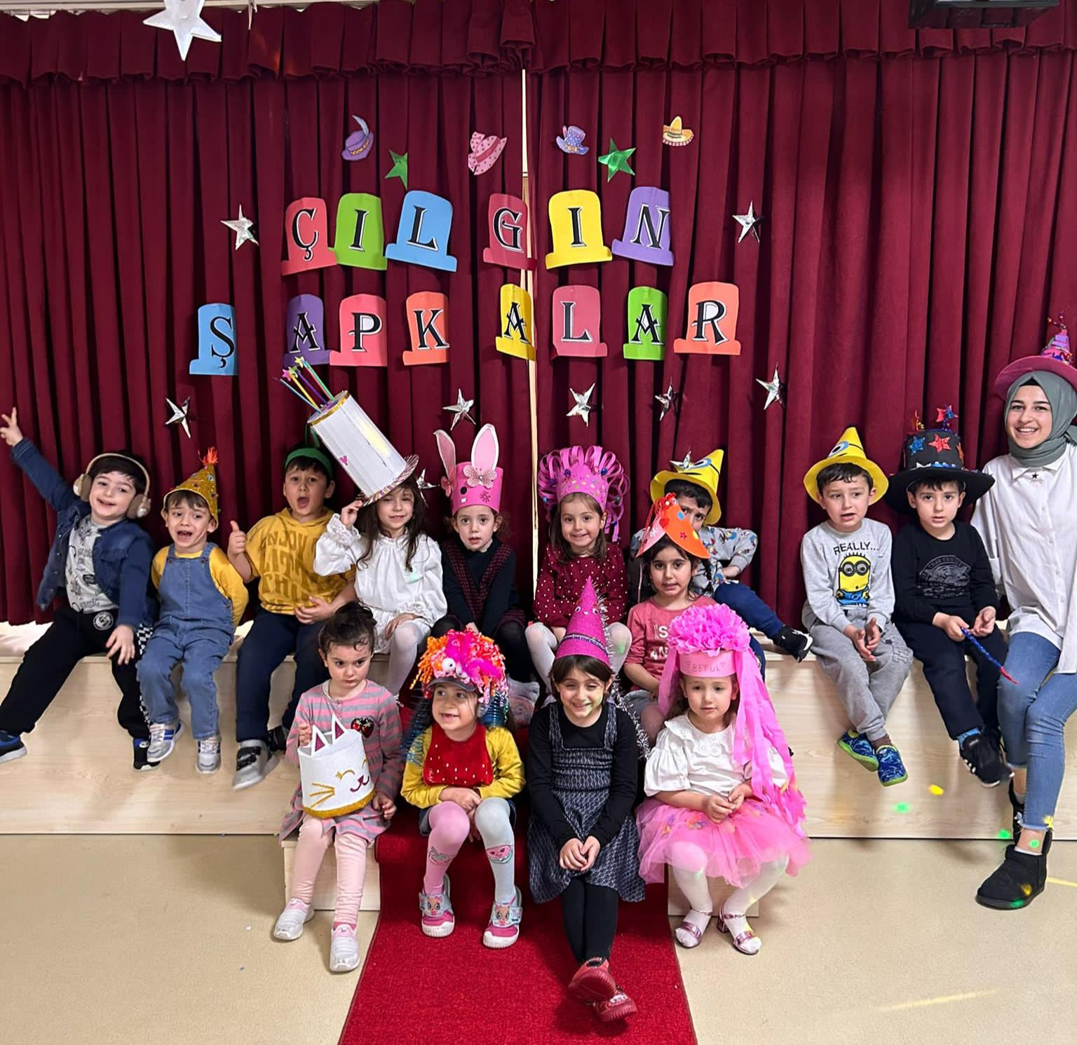
_{KELEBEKLER SINIFI}
_{MART AYI BÜLTENİ}
KELEBEKLERİN BU AYKİ MACERASI 🦋

Slide 2
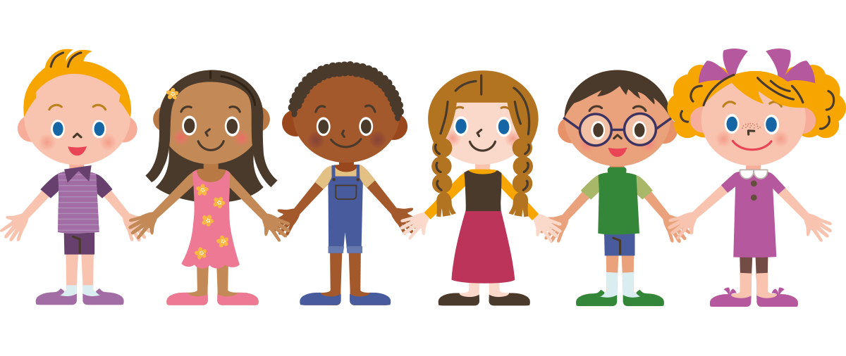
ÖZEL YENİ UFUKLAR ANAOKULU | MART AYI RAPORU
4 YAŞ SINIFI
BELİRLİ GÜN VE HAFTALAR | KAVRAMLAR | KONULAR
Yeşilay haftası(1-7 Mart) Berat Kandili(6 mart) Kadınlar Günü (8mart) İstiklal Marşı’nın kabulü( 10 mart) Çanakkale Zaferi(18 Mart) Yaşlılar Haftası(20 mart) Ramazan’ın başlangıcı(23 mart) Orman Haftası(23- 26 mart) Tiyatro haftası(28 mart) | 8 rakamı Siyah gri beyaz yeşil renk Çember Şekli Canlı- cansız Yaşlı genç Açık Koyu Tek çift | İlkbahar Mevsimi Tavukları araştırıyoruz Haftanın günleri Tırtil ve kelebek Saatleri ögreniyorum.
GEZİLER VE OKUL ETKİNLİĞİ | GURME ATÖLYESİ | KURALLI OYUNLAR
*Bostan *Orman gezileri (haftada bir gün) *Çılgın çorap *Kütüphane gezisi *Tiyatro gezisi | Gözleme yapıyoruz Zebralı kek Mantar Çorbası Milföylerle kit kat | *Sandalye yarışı *Araba sürüyorum *Taş kağıt makas *Parkur yapıyoruz
SİZLERDEN BEKLEDİKLERİM (AİLE KATILIMI) | AYIN SEBZELERİ | AYIN SANATCISI
çoraplarimizi tasarliyoruz Çimlendirme yapabilirsiniz Evinizdeki farklı saatleri gönderebilirsiniz | Mantar Fasülye | Vinceni vangeng David gertein Seyit onbaşı Mehmet akif Ersoy
SIKCA OKUDUĞUMUZ ÖYKÜLER |  | ÖĞRENDİĞİMİZ DEĞERLER
Minik ayı denize gidiyor Güneşli bir gün Yuvada Balayısı mama Deniz ve Orman Kelebekler KüçükYağmur damlası Define bahçesi Arkadaşım Arıcı Minik tilkinin sırrı Keman çalan Yavru serçe Çiçek Haydi sayalımAğaçlar | Minik tavşan ve zaman Sabretmeye değer Minik salyangoz Pepee Barajları kimler yapıyor Yavru köpek Sen de Hayal edebilirsin Iyilikleri unutmuyorum Bu bahçe Masal veren ağaç Sabretmeye Değişen hava değişen mevsimler Iki kocaman Oyuncak ev Ne yapsak ta toprağın verimsizleştirmesini durdurabilsek | Nezaket Sevgi Saygı Vatanseverlik Sorumluluk

Slide 3
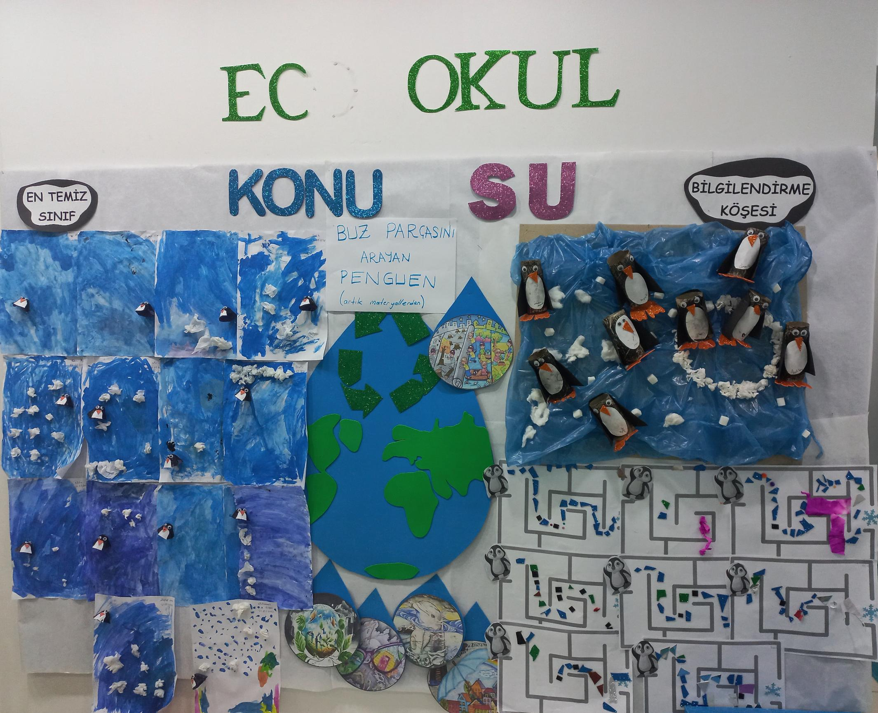
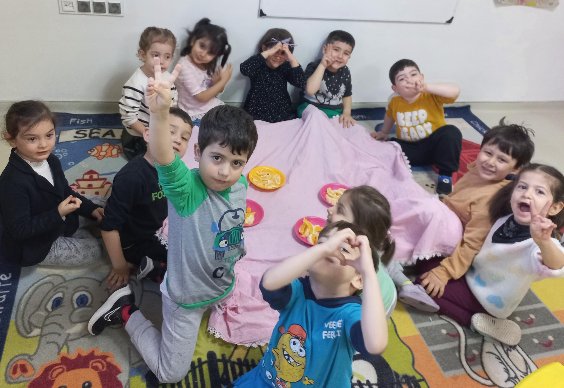
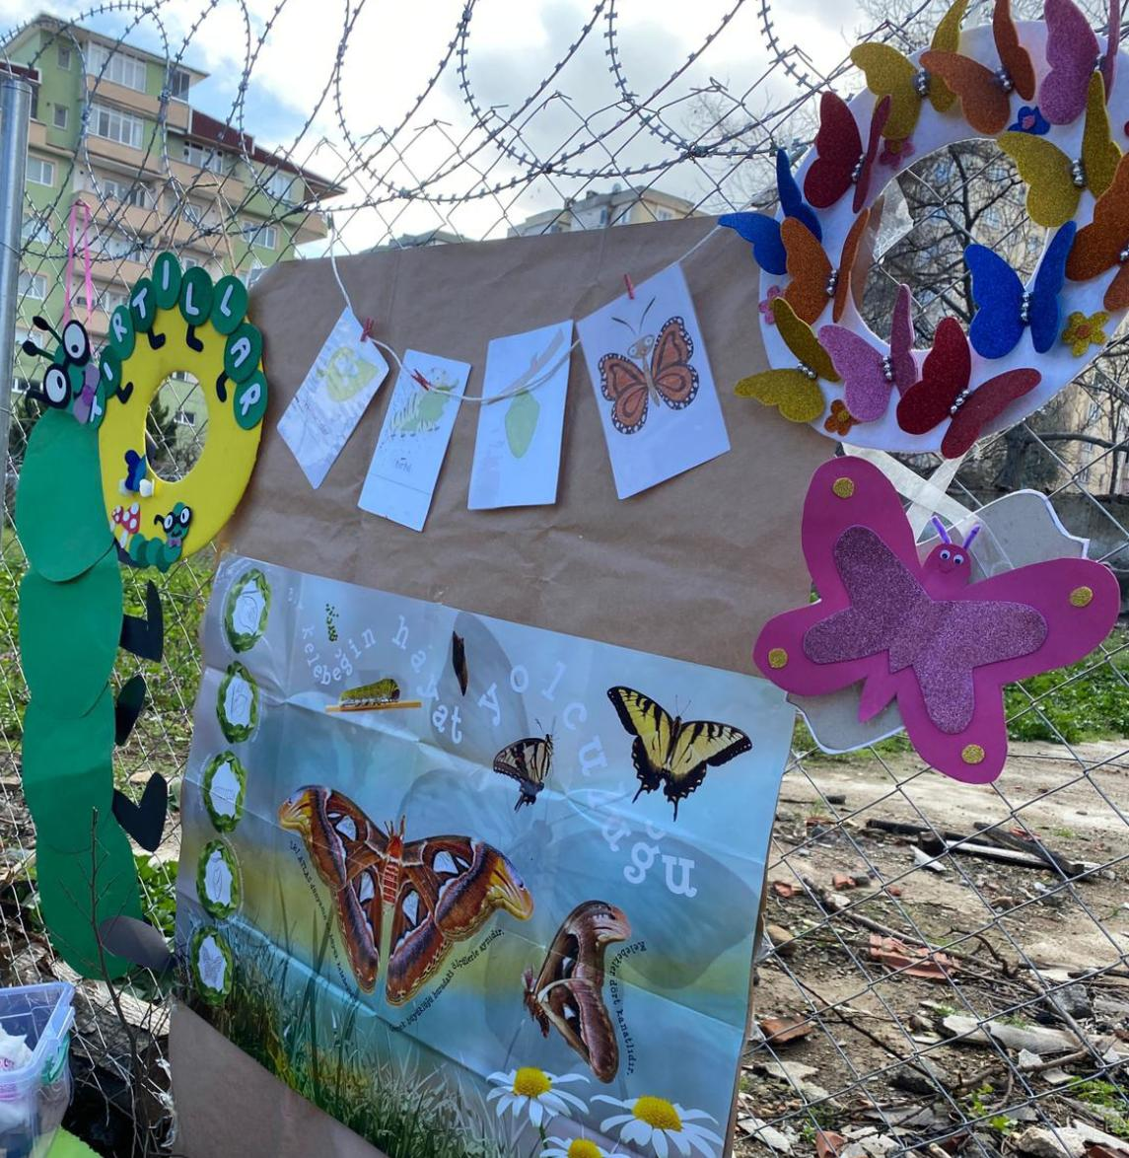
OKUL PROJELERİMİZ
EKO OKUL
Bu ayki konumuz artık materyallerden ‘ buz parçasını arayan penguen ‘ etkinliği yapıyoruz☺
BESLENME DOSTU
Meyveleri tüket hastalığı terk et sloganıyla meyve günü yapıyoruz ☺
OKULLARDA ORMAN
Bu ayki konumuz kelebeğin yaşam döngüsü inceliyoruz ardından aç tırtıl hikayesini dinliyoruz ☺

Slide 4
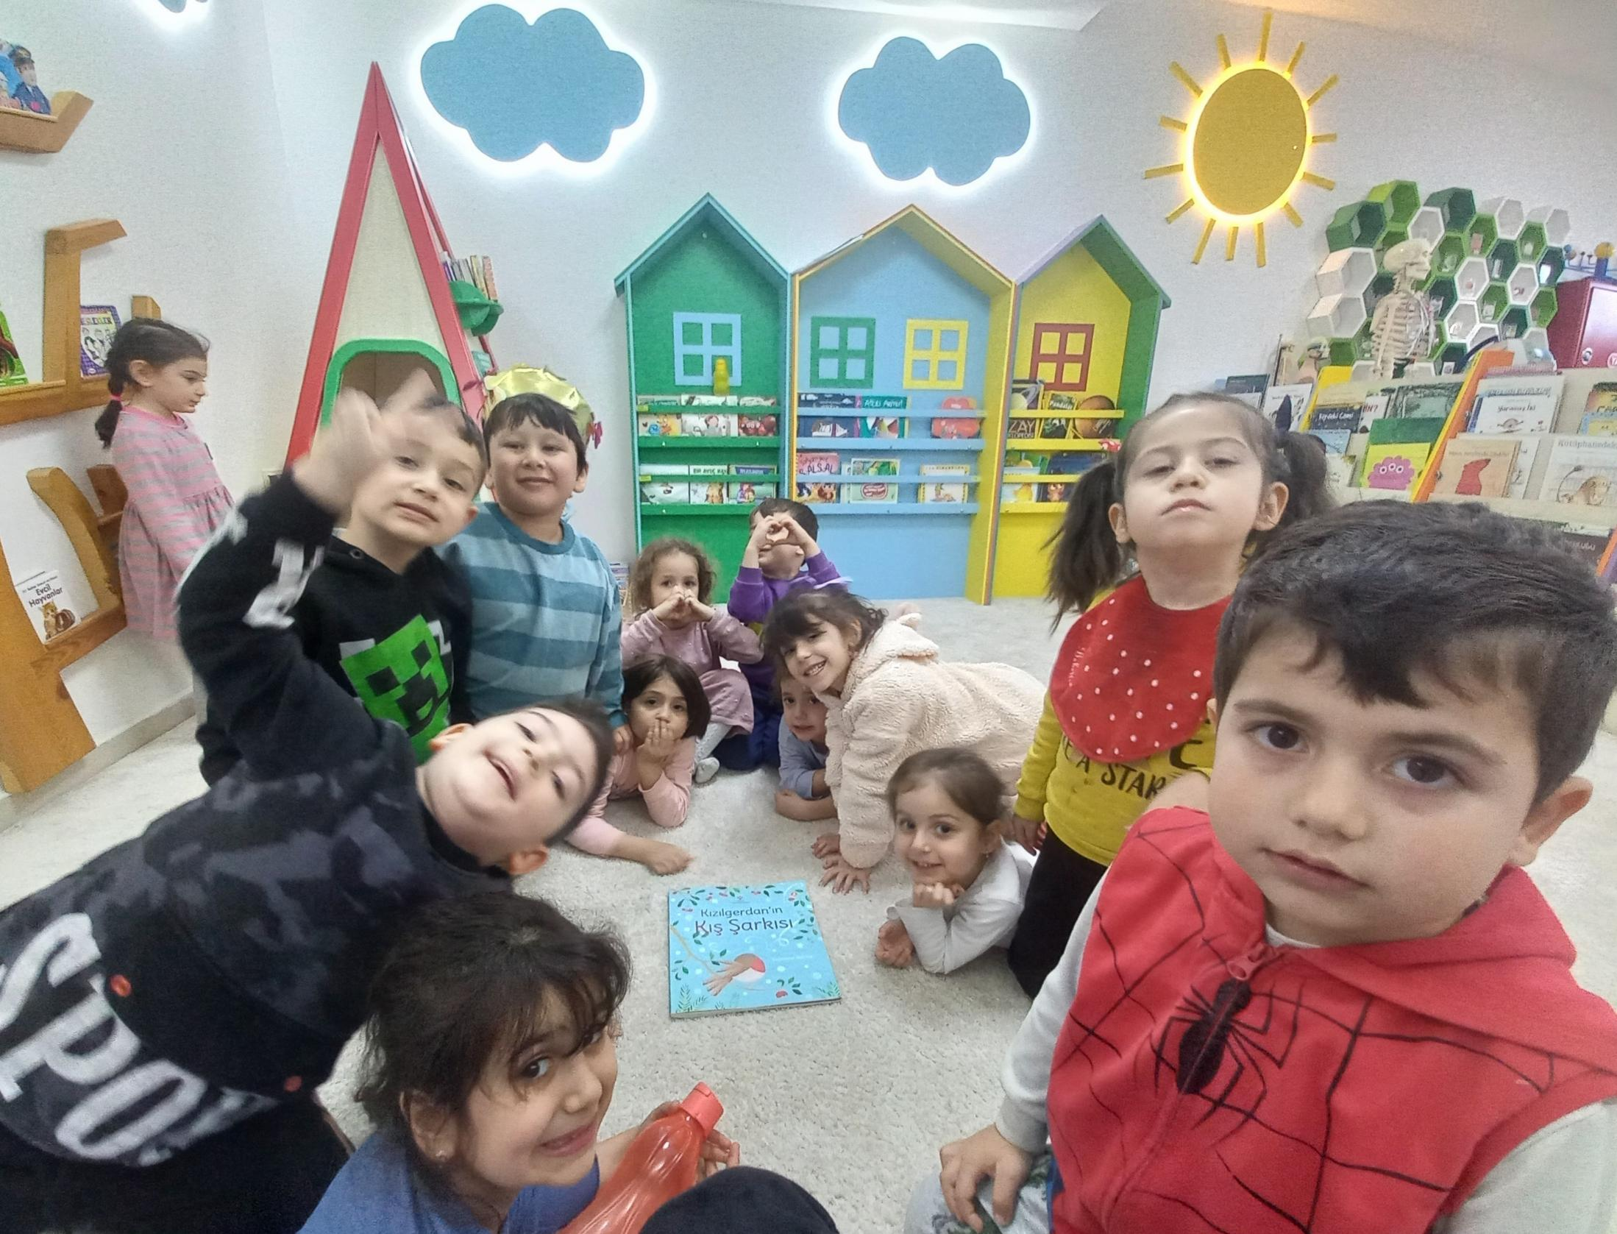
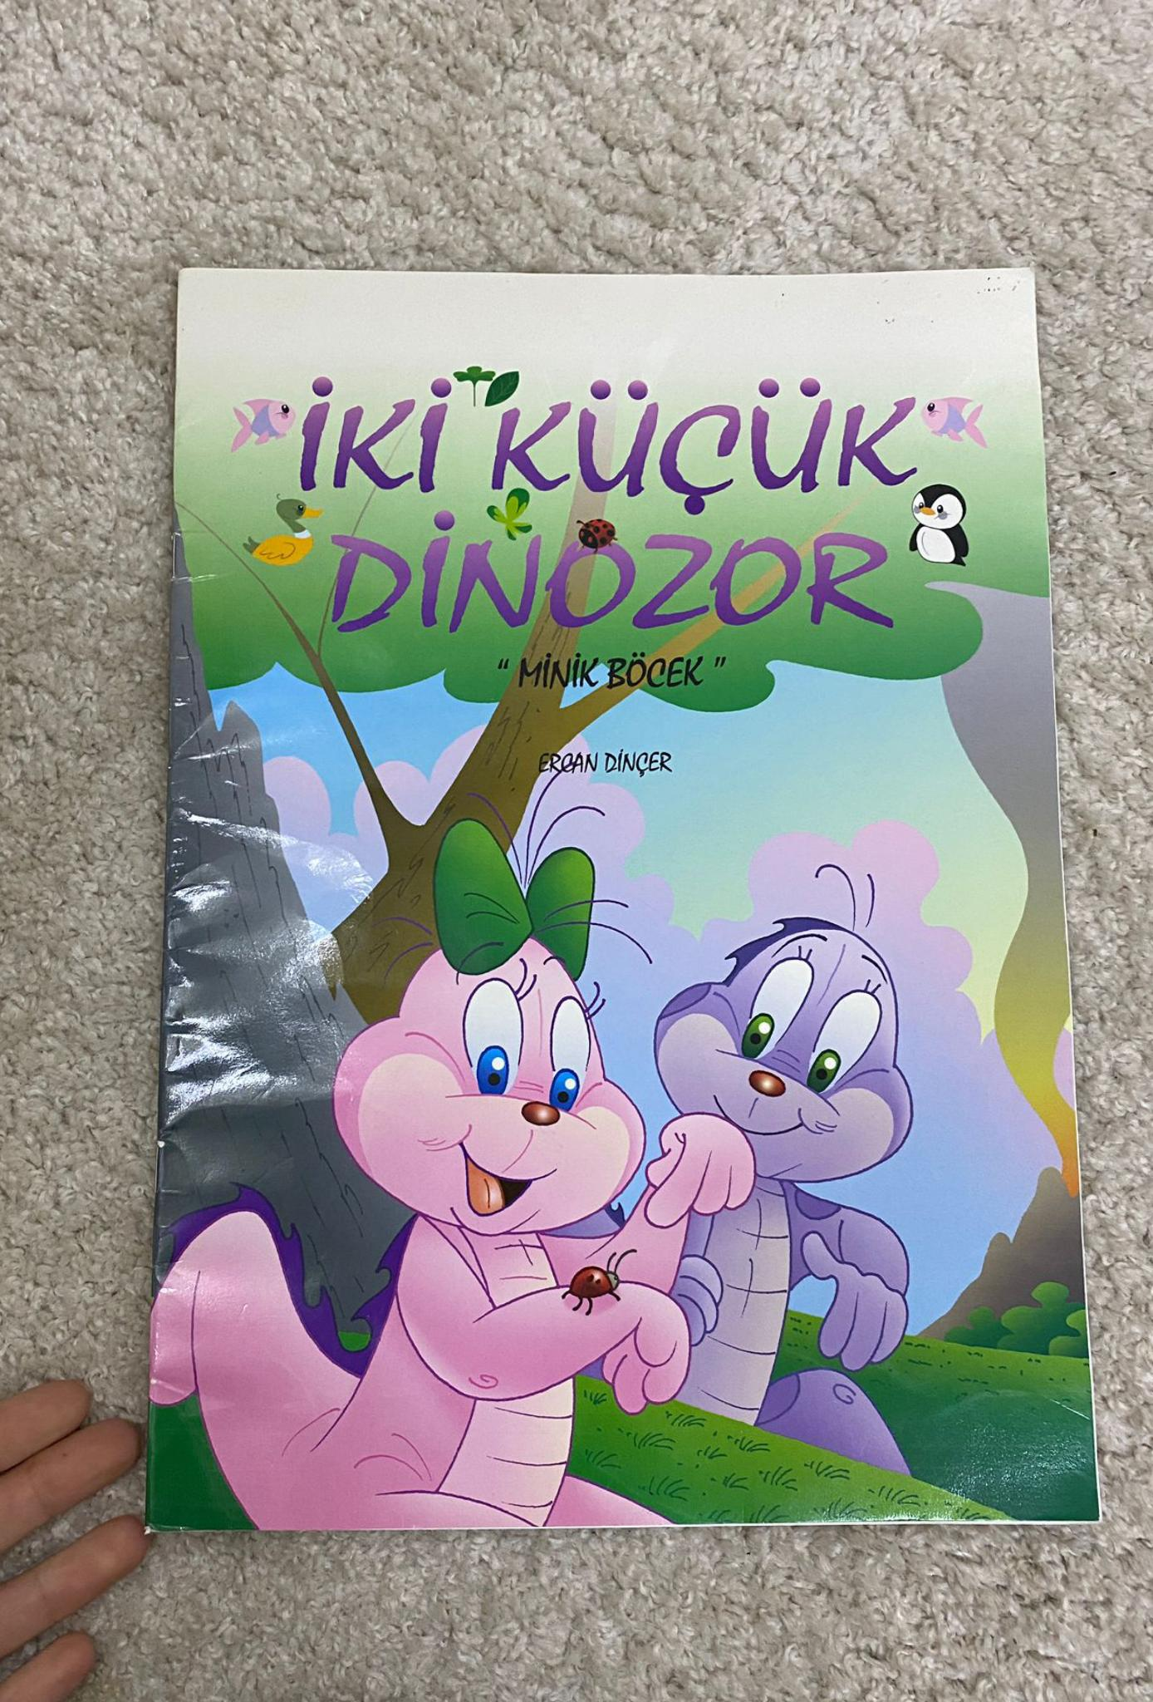
TÜRKÇE DİL ETKİNLİKLERİ
Haftanın günleri
Pazar pazar paz gelir Pazartesi tez gelir Salı sallanır gelir Çarşamba çullanır gelir Perşembe halim Cuma canım Cumartesi balım
Pazar canım ailemle kahvaltııı
AYI ŞARKISI BUM BUM ÇİKA ÇİKA EŞGALİBENGA BUM BUM ÇİKA ÇİKA EŞGALİBENGA BALALUŞİ BALALUŞİ EŞGALİBENGA BALALUŞİ BALALUŞİ BUM
ORMANDA BİR AYI VARMIŞ BİR GÜN SIRTI KAŞINMIŞ GİTMİŞ AĞACA YASLANMIŞ BİR OYANA Bİ BU YANA SALLANMIŞ AĞAÇ BUNDAN GIDIKLANMIŞ KOŞMUŞ UZĞA KAÇMIŞ AYI ONU YAKALAMIŞ YUKARIYA YUKARIYA TIRMANMIŞ AĞAÇ BUNDAN ÇOK HUYLANMIŞ BİRDEN BİRE HAPŞIRMIŞ AYININ AYAĞI KAYMIŞ TEPETAKLAK YUVARLANMIŞ
Telefonun delikleri içinden
Telefonun delikleri içinde Ufak tefek parmakların yüzünden Ah bilseniz basımıza ne geldi Küçük kardeşimin yüzünden Babam evde yokken telefon eder Bütün şehri arar rahatsız eder Sayıları bilmez küçük yumurcak Bilmeyiz ne zaman akıllanacak 112 den ambulans geldi 112 den itfaiye geldi 112 den polisler geldi babımı alıp gittiler

Slide 5
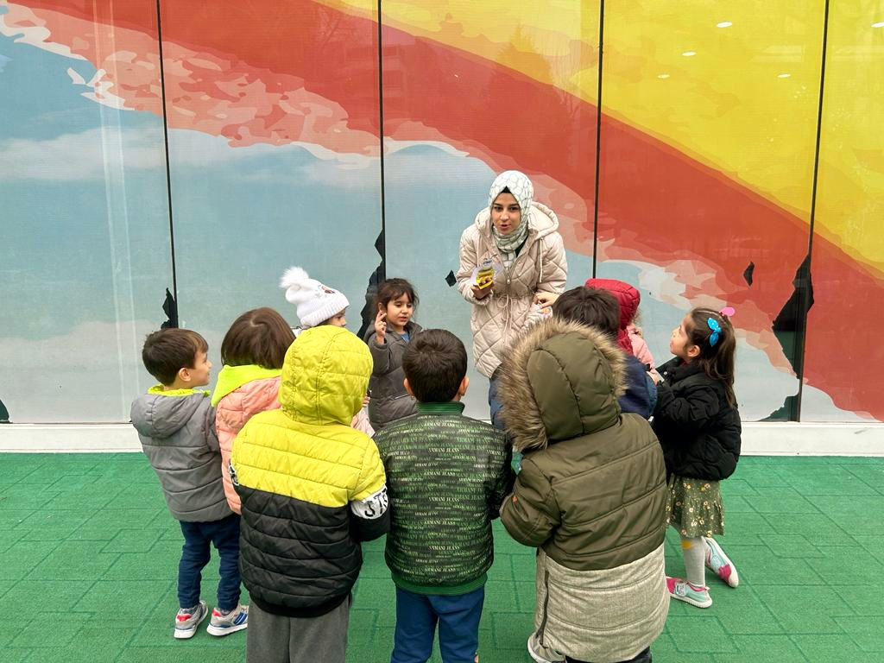
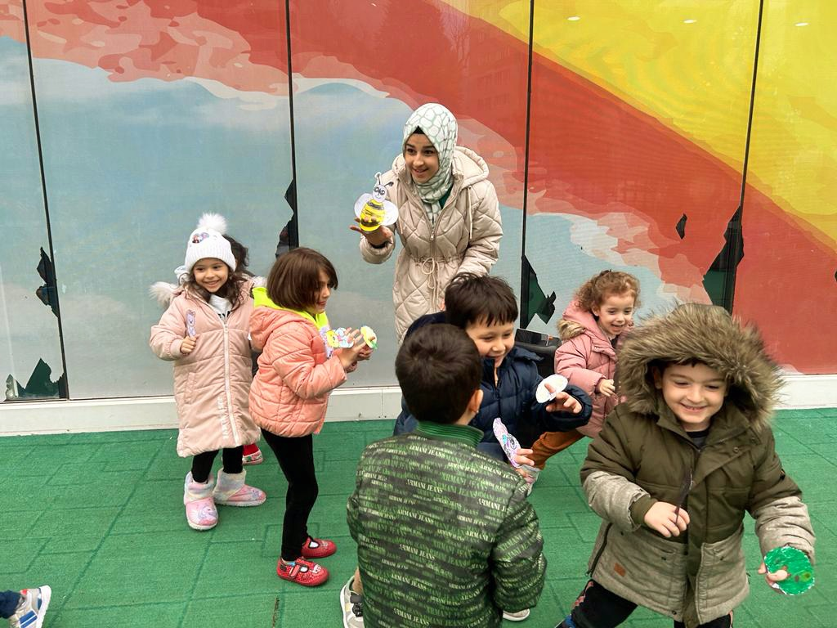
ÖĞRENDİĞİMİZ OYUN VE ŞARKILAR
Ayı şarkısı
Ne güzel bir ayı, bak yiyecek arıyor
Bir parmak bal hayali kuruyor
Az ötede bir kovanı görüyor
Kovanı alınca arılar çıkıyor
Güzel ayı, güzel ayı kaçmaya başlıyor
Arılar vızır vızır o'nu kovalıyor
Kaç kaç ayı, kaç kaç ayı arılar geliyor
Kaç sipsivri iğneler seni kovalıyor
Ah güzel ayı bırak şu kovanı
Kızdırma hiç vız vız arıları
Kalın kürküne çok fazla güvenme
Durma sakın üşüşürler üstüne
Güzel ayı, güzel ayı arılar geliyor
Arılar vızır vızır seni kovalıyor
Kaç kaç ayı, kaç kaç ayı arılar geliyor
Kaç sipsivri iğneler seni kovalıyor
Ayı sonunda bıraktı kovanı
Çok yoruldu çünkü ayakları
Ama arılar peşini bırakmadı
Ayı onları çok kızdırmıştı
Güzel ayı, güzel ayı arılar geliyor
Arılar vızır vızır seni kovalıyor
Kaç kaç ayı, kaç kaç ayı arılar geliyor
Kaç sipsivri iğneler seni kovalıyor
ÇATLAK PATLAK
Çatlak patlak, yusyuvarlak, kremalı börek, sütlü çörek, çek dostum çek, arabanı yoldan çek, çek amca çek, burnun kanca, al sana bir bulmaca, bulmaca kaç parça, veriyorum 5 parça, 1, 2, 3, 4, 5
TİLKİ TİLKİ SAATİN KAÇ OYUNU
Çocuklar yan yana sıralanır ve ebe onlardan önde bir yerde duvara yumar. Ebe olan çocuk tilkidir ve çocuklar hep bir agızdan sorarlar; -Tilki tilki saat kaç ? Ebenin söylediği sayı kadar ilerlenir. Ebe arkası dönüktür.... Bu şekilde devam eder... En sonunda ebeye ilk yaklaşan ona dokunur ve tüm çocuklar kaçarlar yerlerine, ebe kimi yakalarsa o çocuk tilki olur....
Taş-kâğıt-makas oyunu,
genellikle iki oyuncuyla ve üç durumdan birinin seçilmesiyle oynanan bir el oyunudur. Taş makası, makas kağıdı, kâğıt da taşı yener. ... Kazanma
Taş, makası kırarak yener.
Kağıt, taşı sararak yener.
Makas, kağıdı keserek yener.

Slide 6
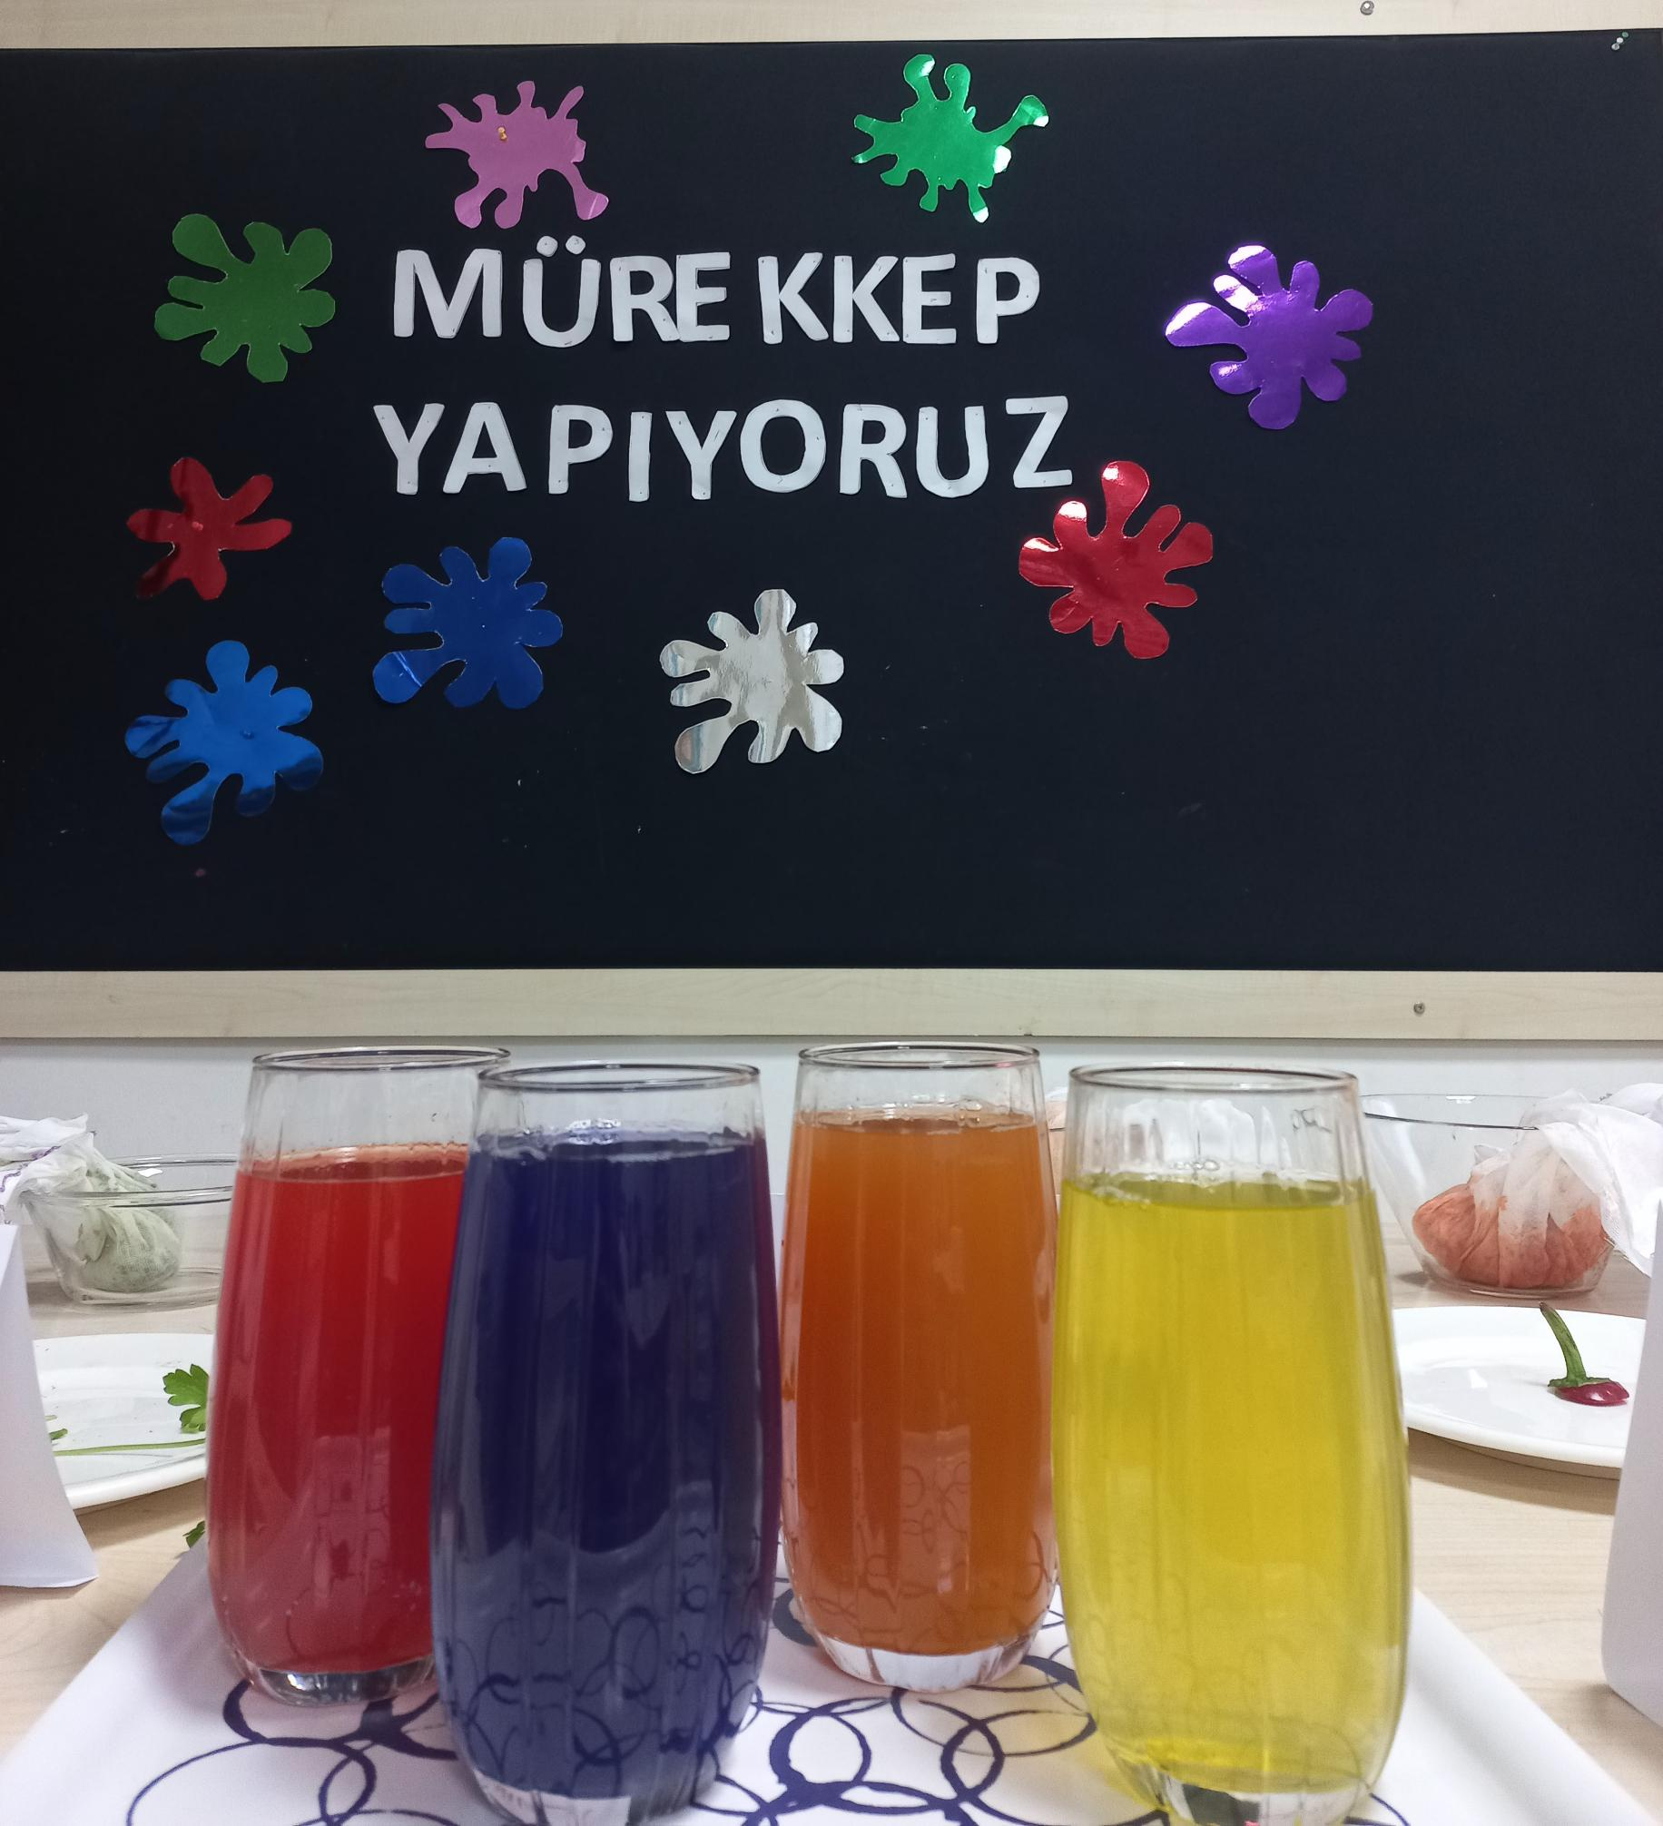
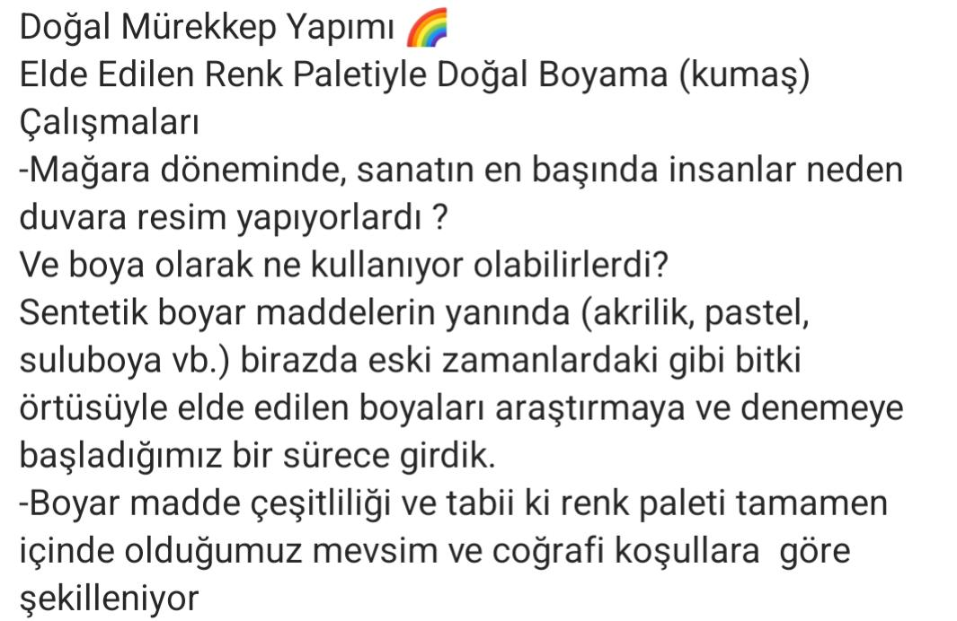
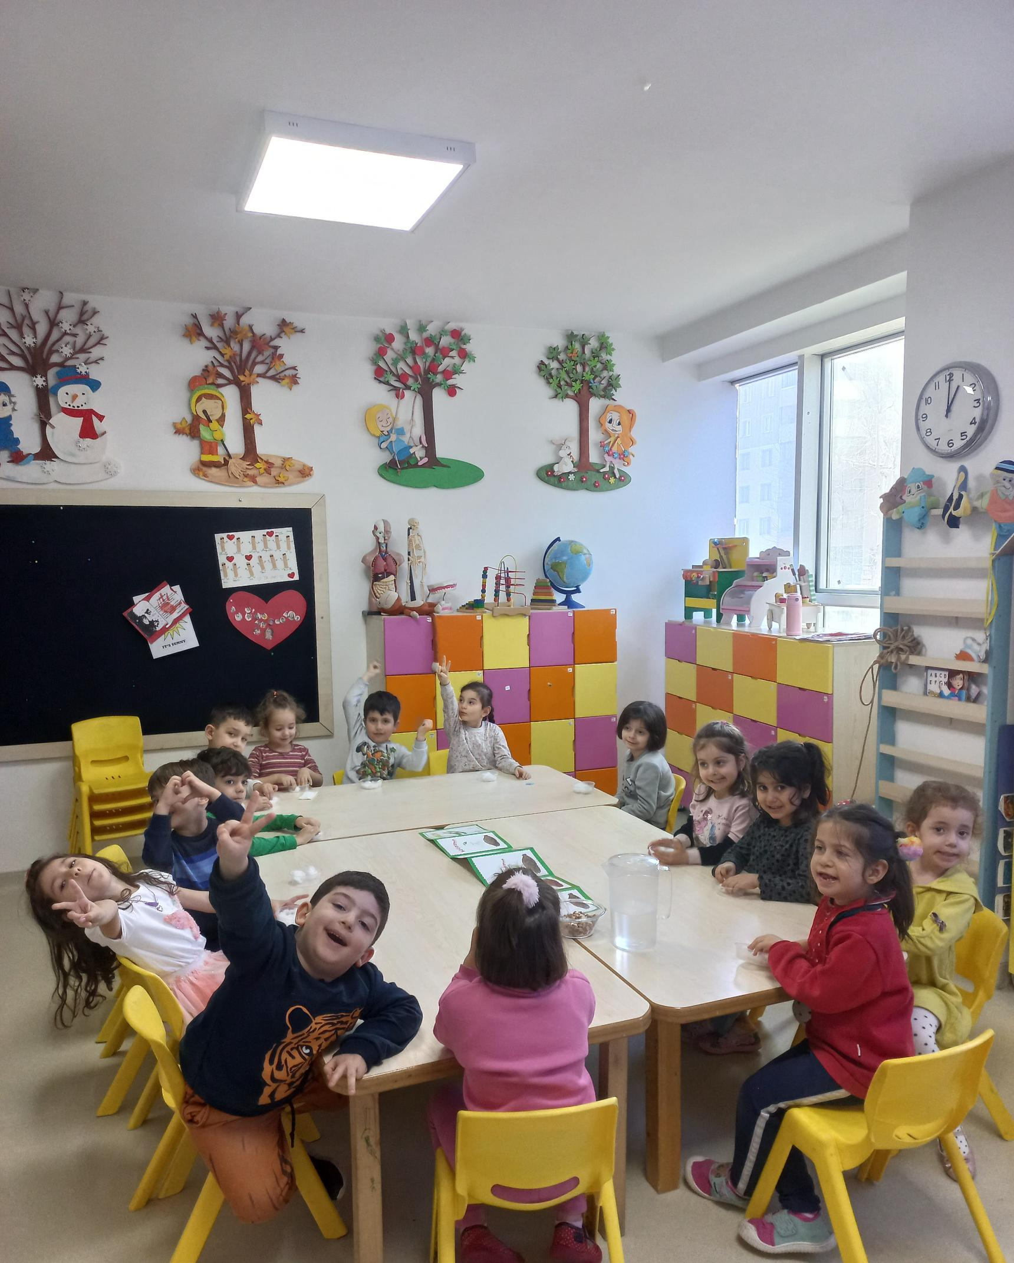
FEN VE DOĞA ETKİNLİĞİMİZ
Boyar maddeleriniz : mor lahana(mor renk) , havuç (turuncu renk) , maydanoz (yeşil renk) , biber (kırmızı renk)
FASULYE ÇİMLENDİRME
Cam kaseye veya cam kase yoksa yatay plastik bir kabın içine bir avuç pamuğu ikiye bölüp yarısını iyice yayın. Fasulyeleri yan yana dağınık şekilde pamuğun üzerine yerleştirin. İkinci parça pamuğu fasulyelerin üzerine kapatın. Fazla bastırmayın ki fasulyeler nefes alabilsin.

Slide 7
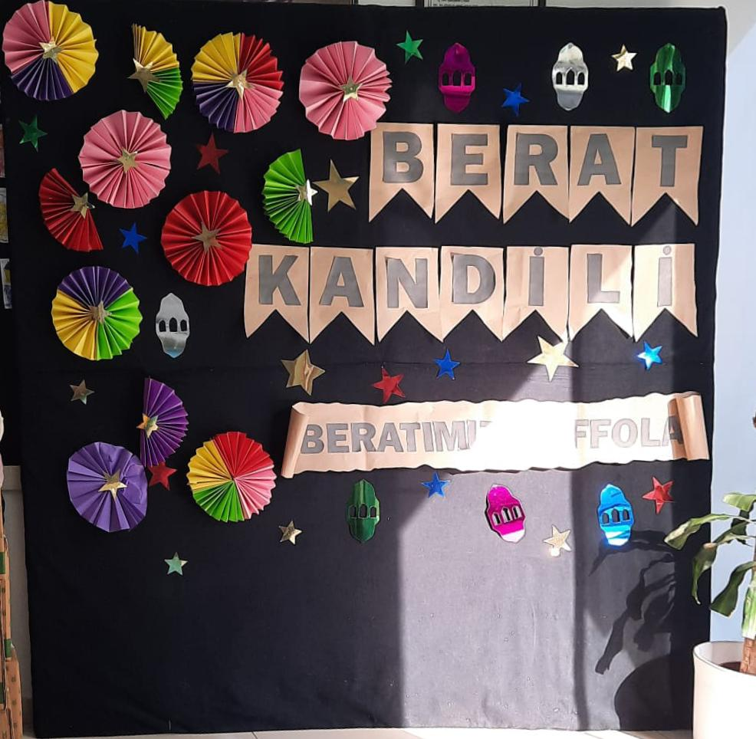
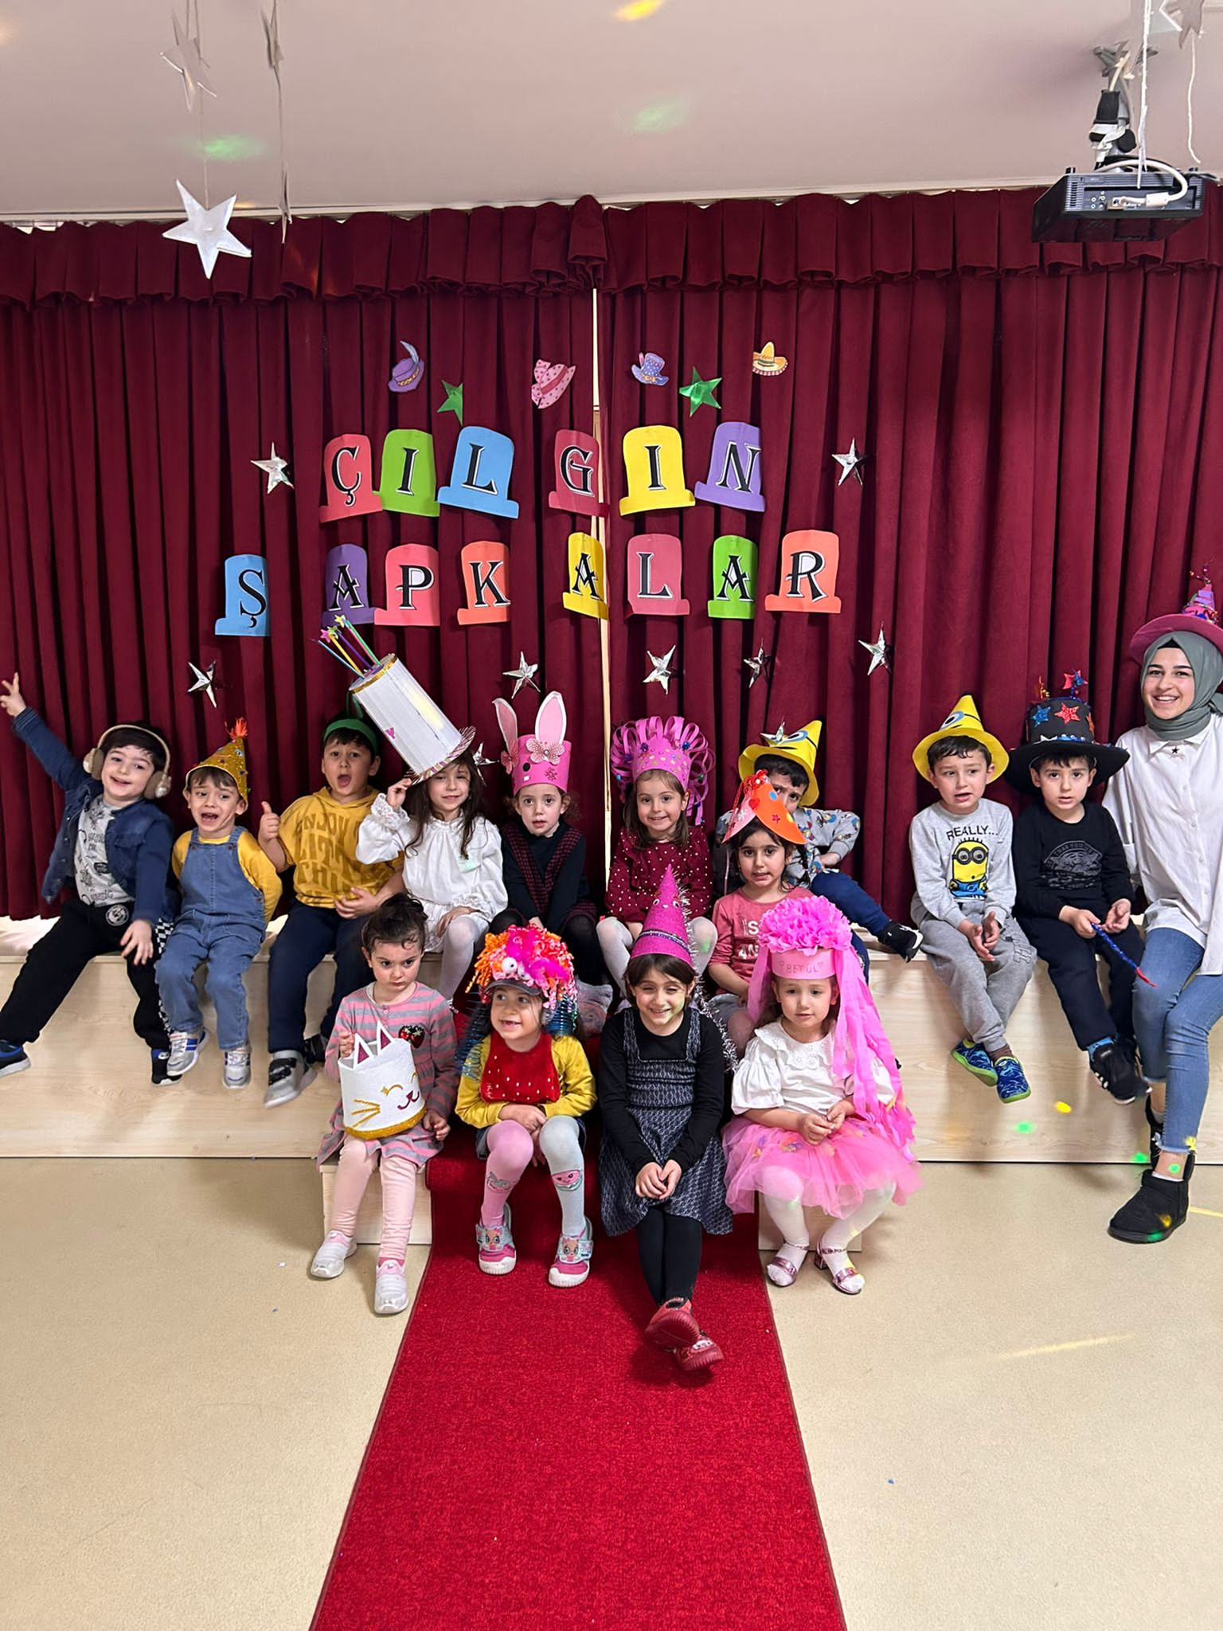
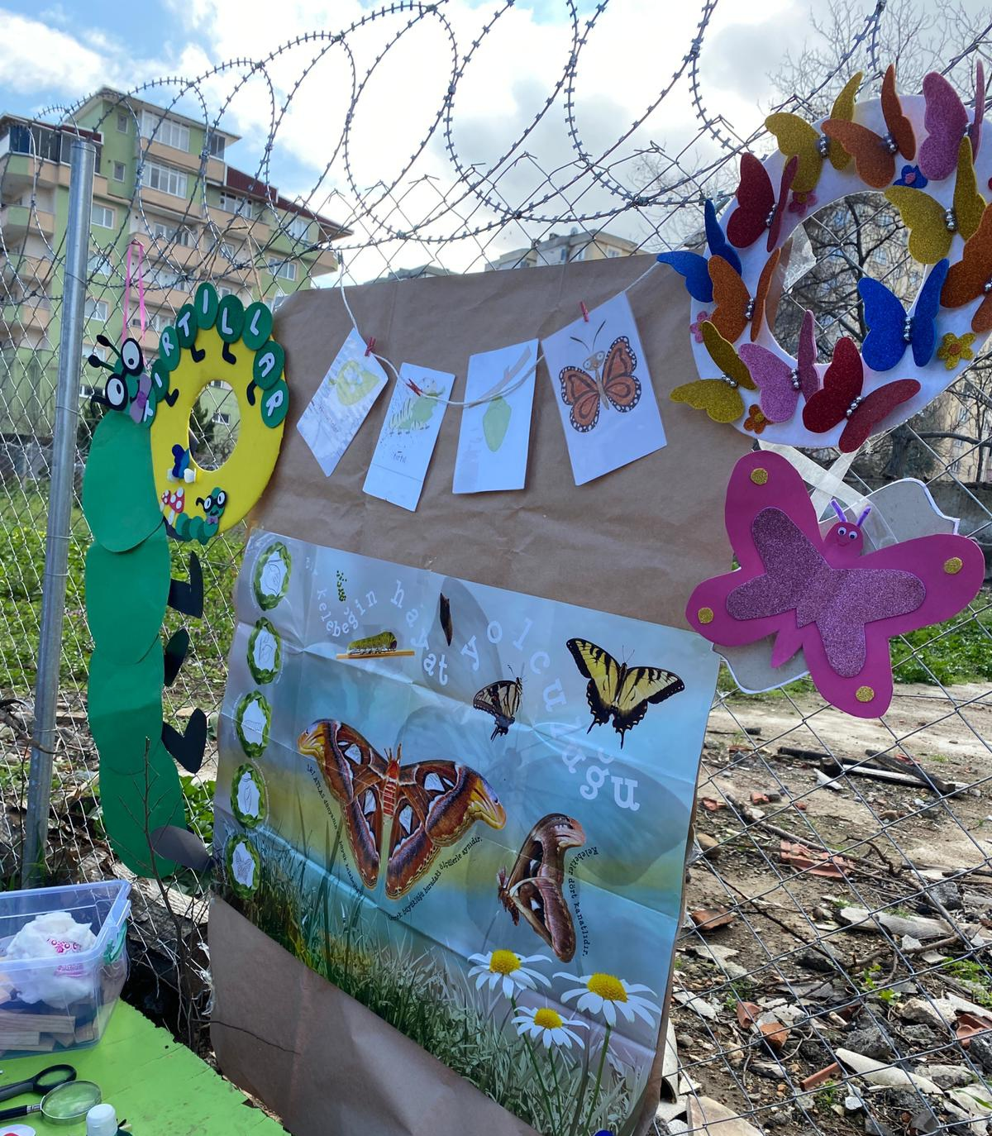
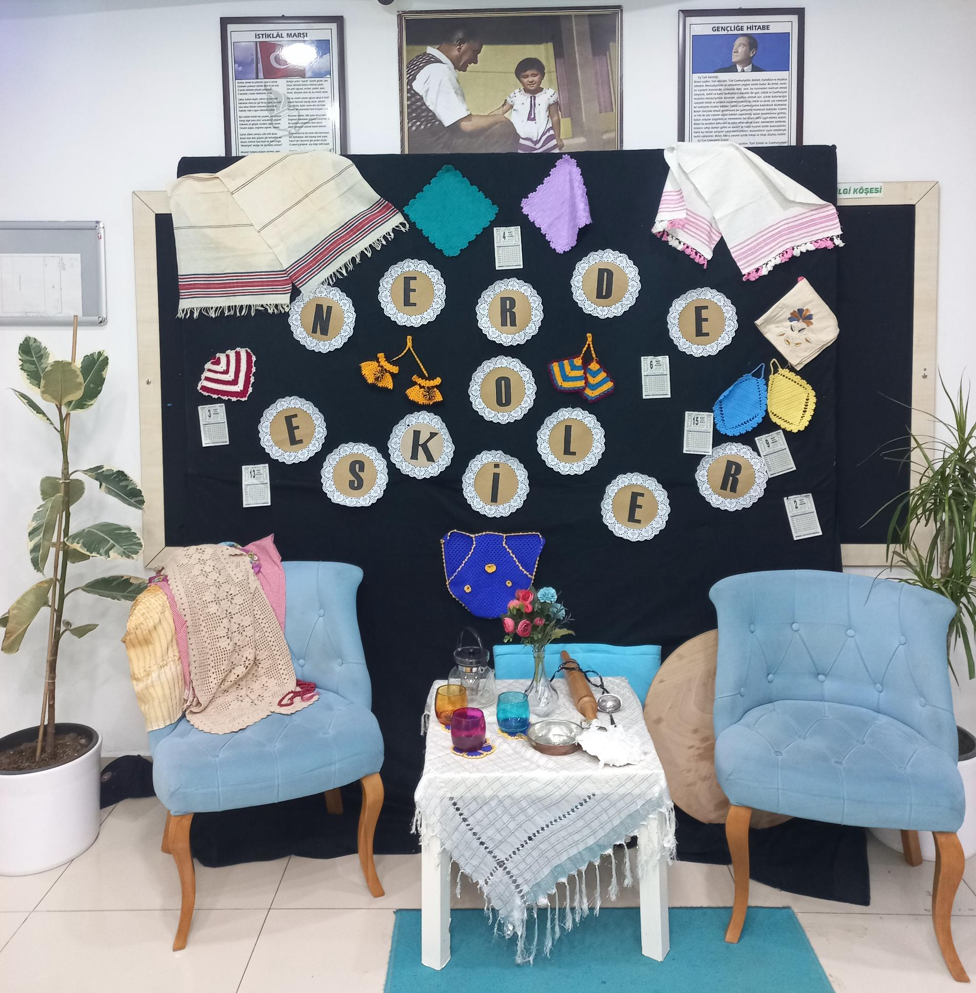
İŞLEDİĞİMİZ KONULAR
BERAT KANDİLİ
Çocuklarla birlikte kandilde neler olur sohbet ettik ardından diğer sınıflar ile kandilleştik ☺
ÇILGIN ŞAPKALAR
Kelebeklerin aileleri ile birlikte tasarladıkları çılgın şapkaları ile parti yaptık ☺
KELEBEĞIN YAŞAM DÖNGÜSÜ
Kelebeğin yaşam döngüsünü inceledik ve aç tırtıl hikayesi ile öğrendiklerimi pekiştirdik ☺
YAŞLILARA SAYGI HAFTASI
Yaşlılara nasıl davranmalıyız sohbet ettik ardından etkinlik yaptık ve dramayla konumuzu pekiştirdik ☺

Slide 8
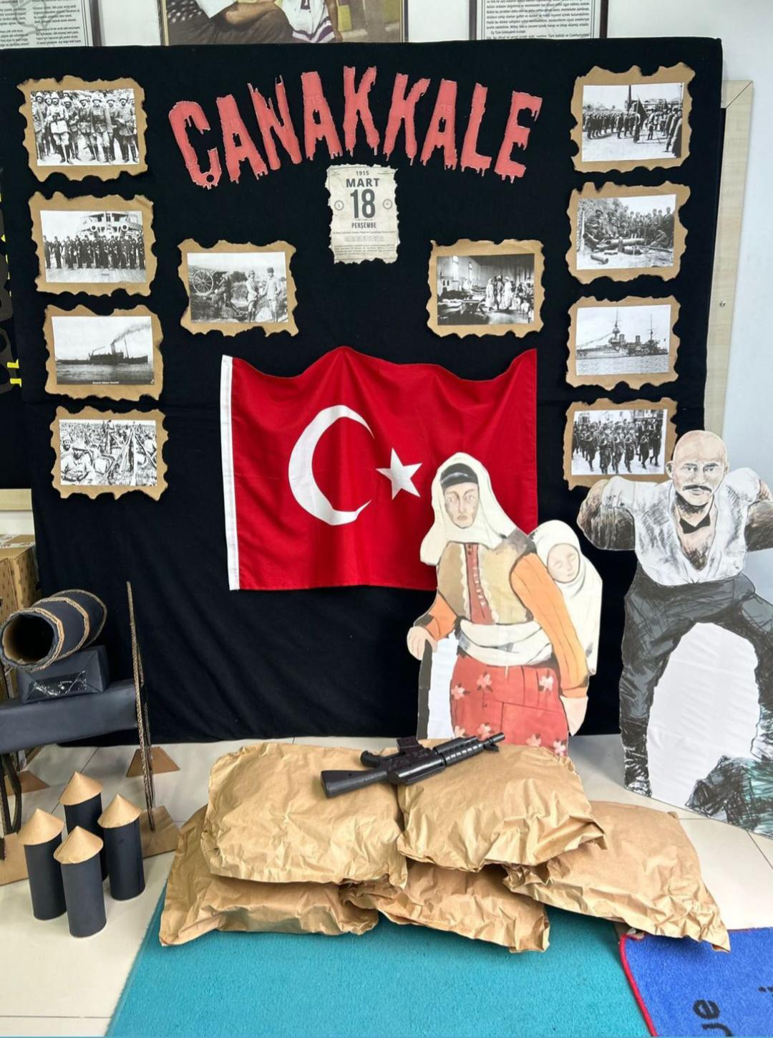
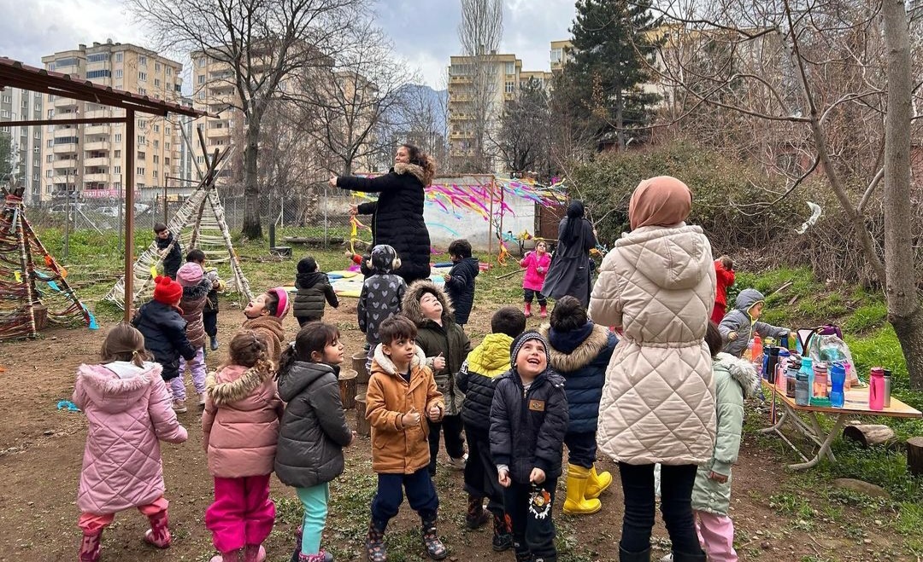
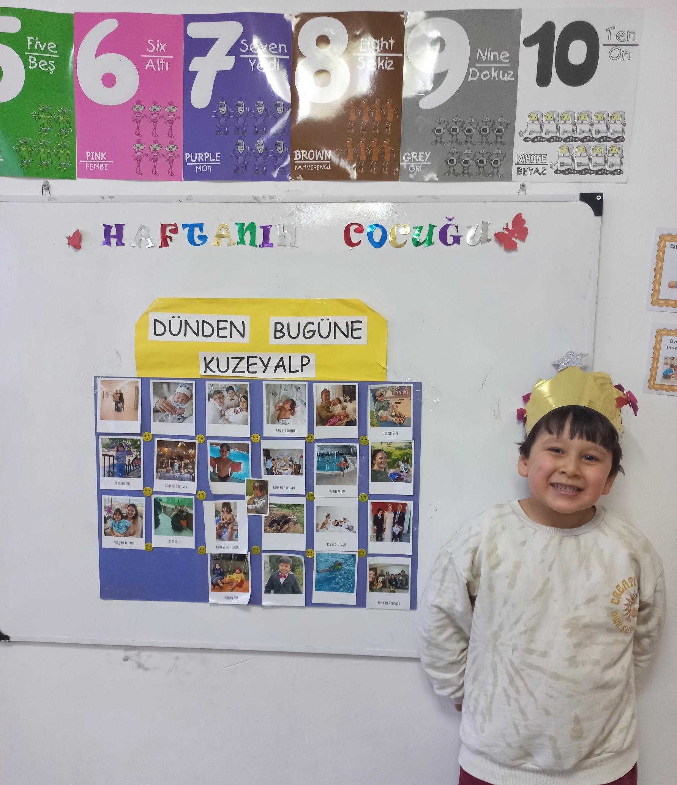
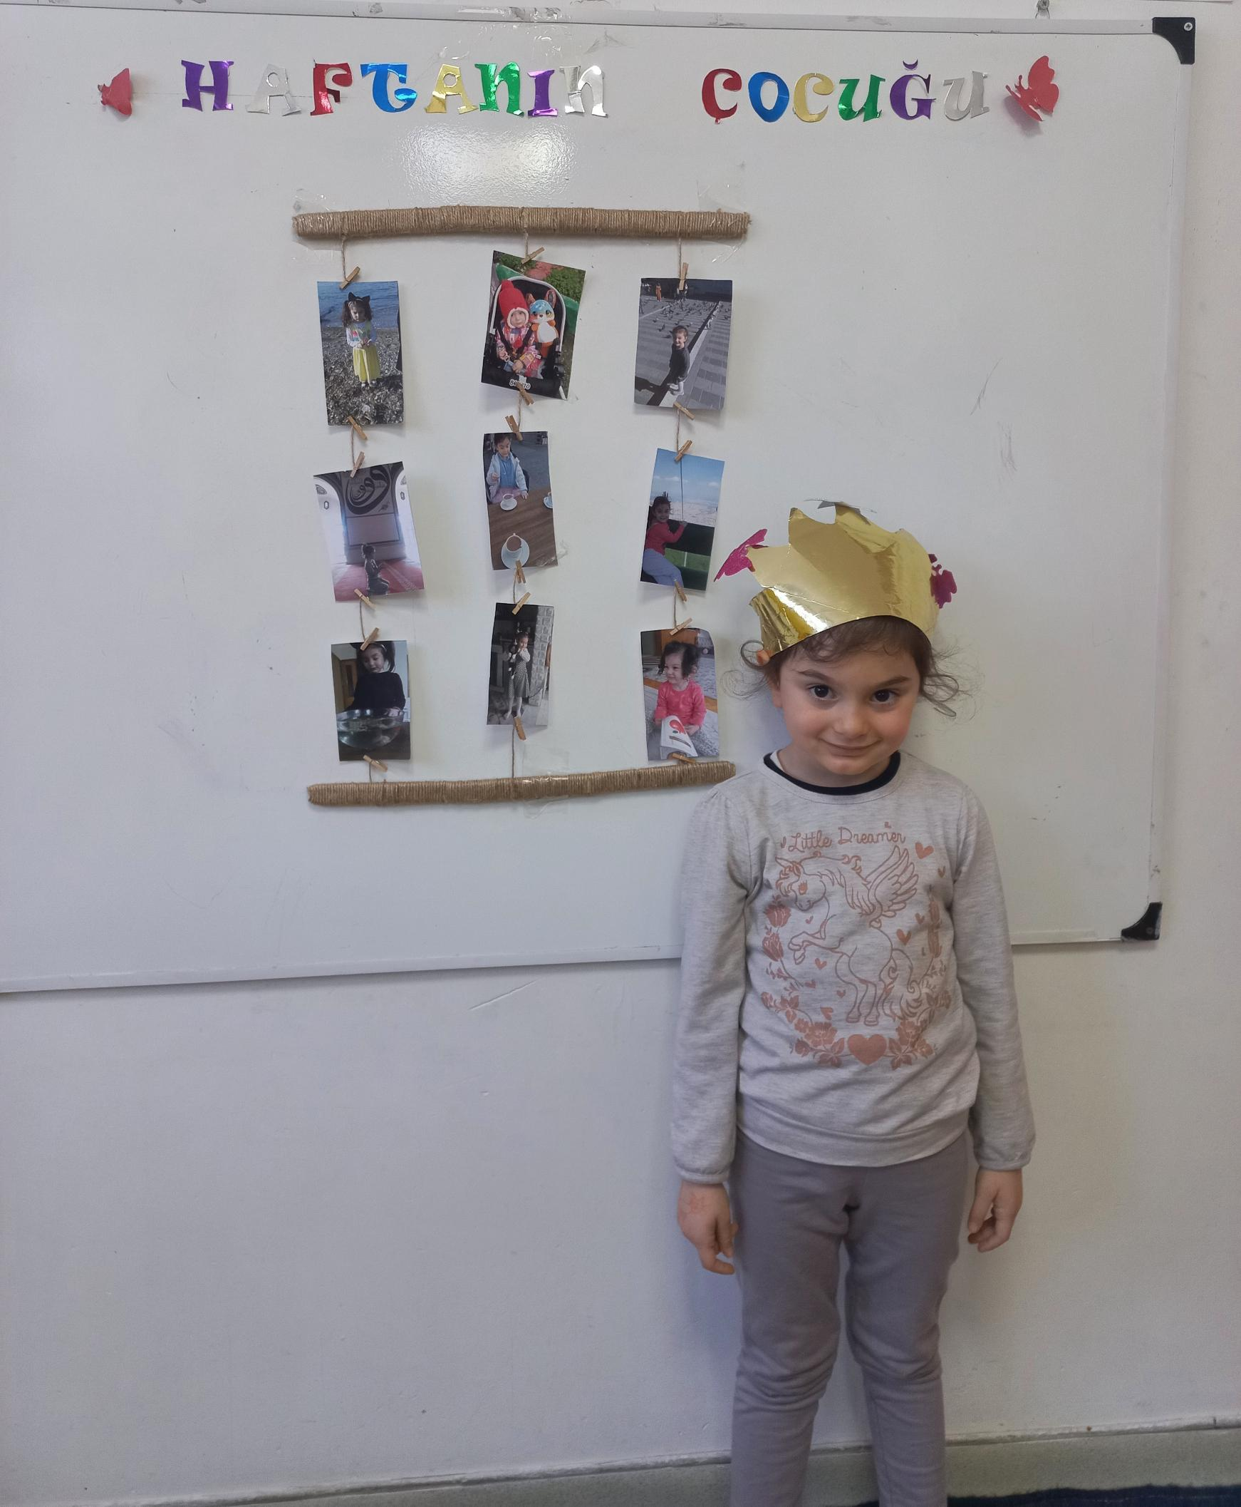
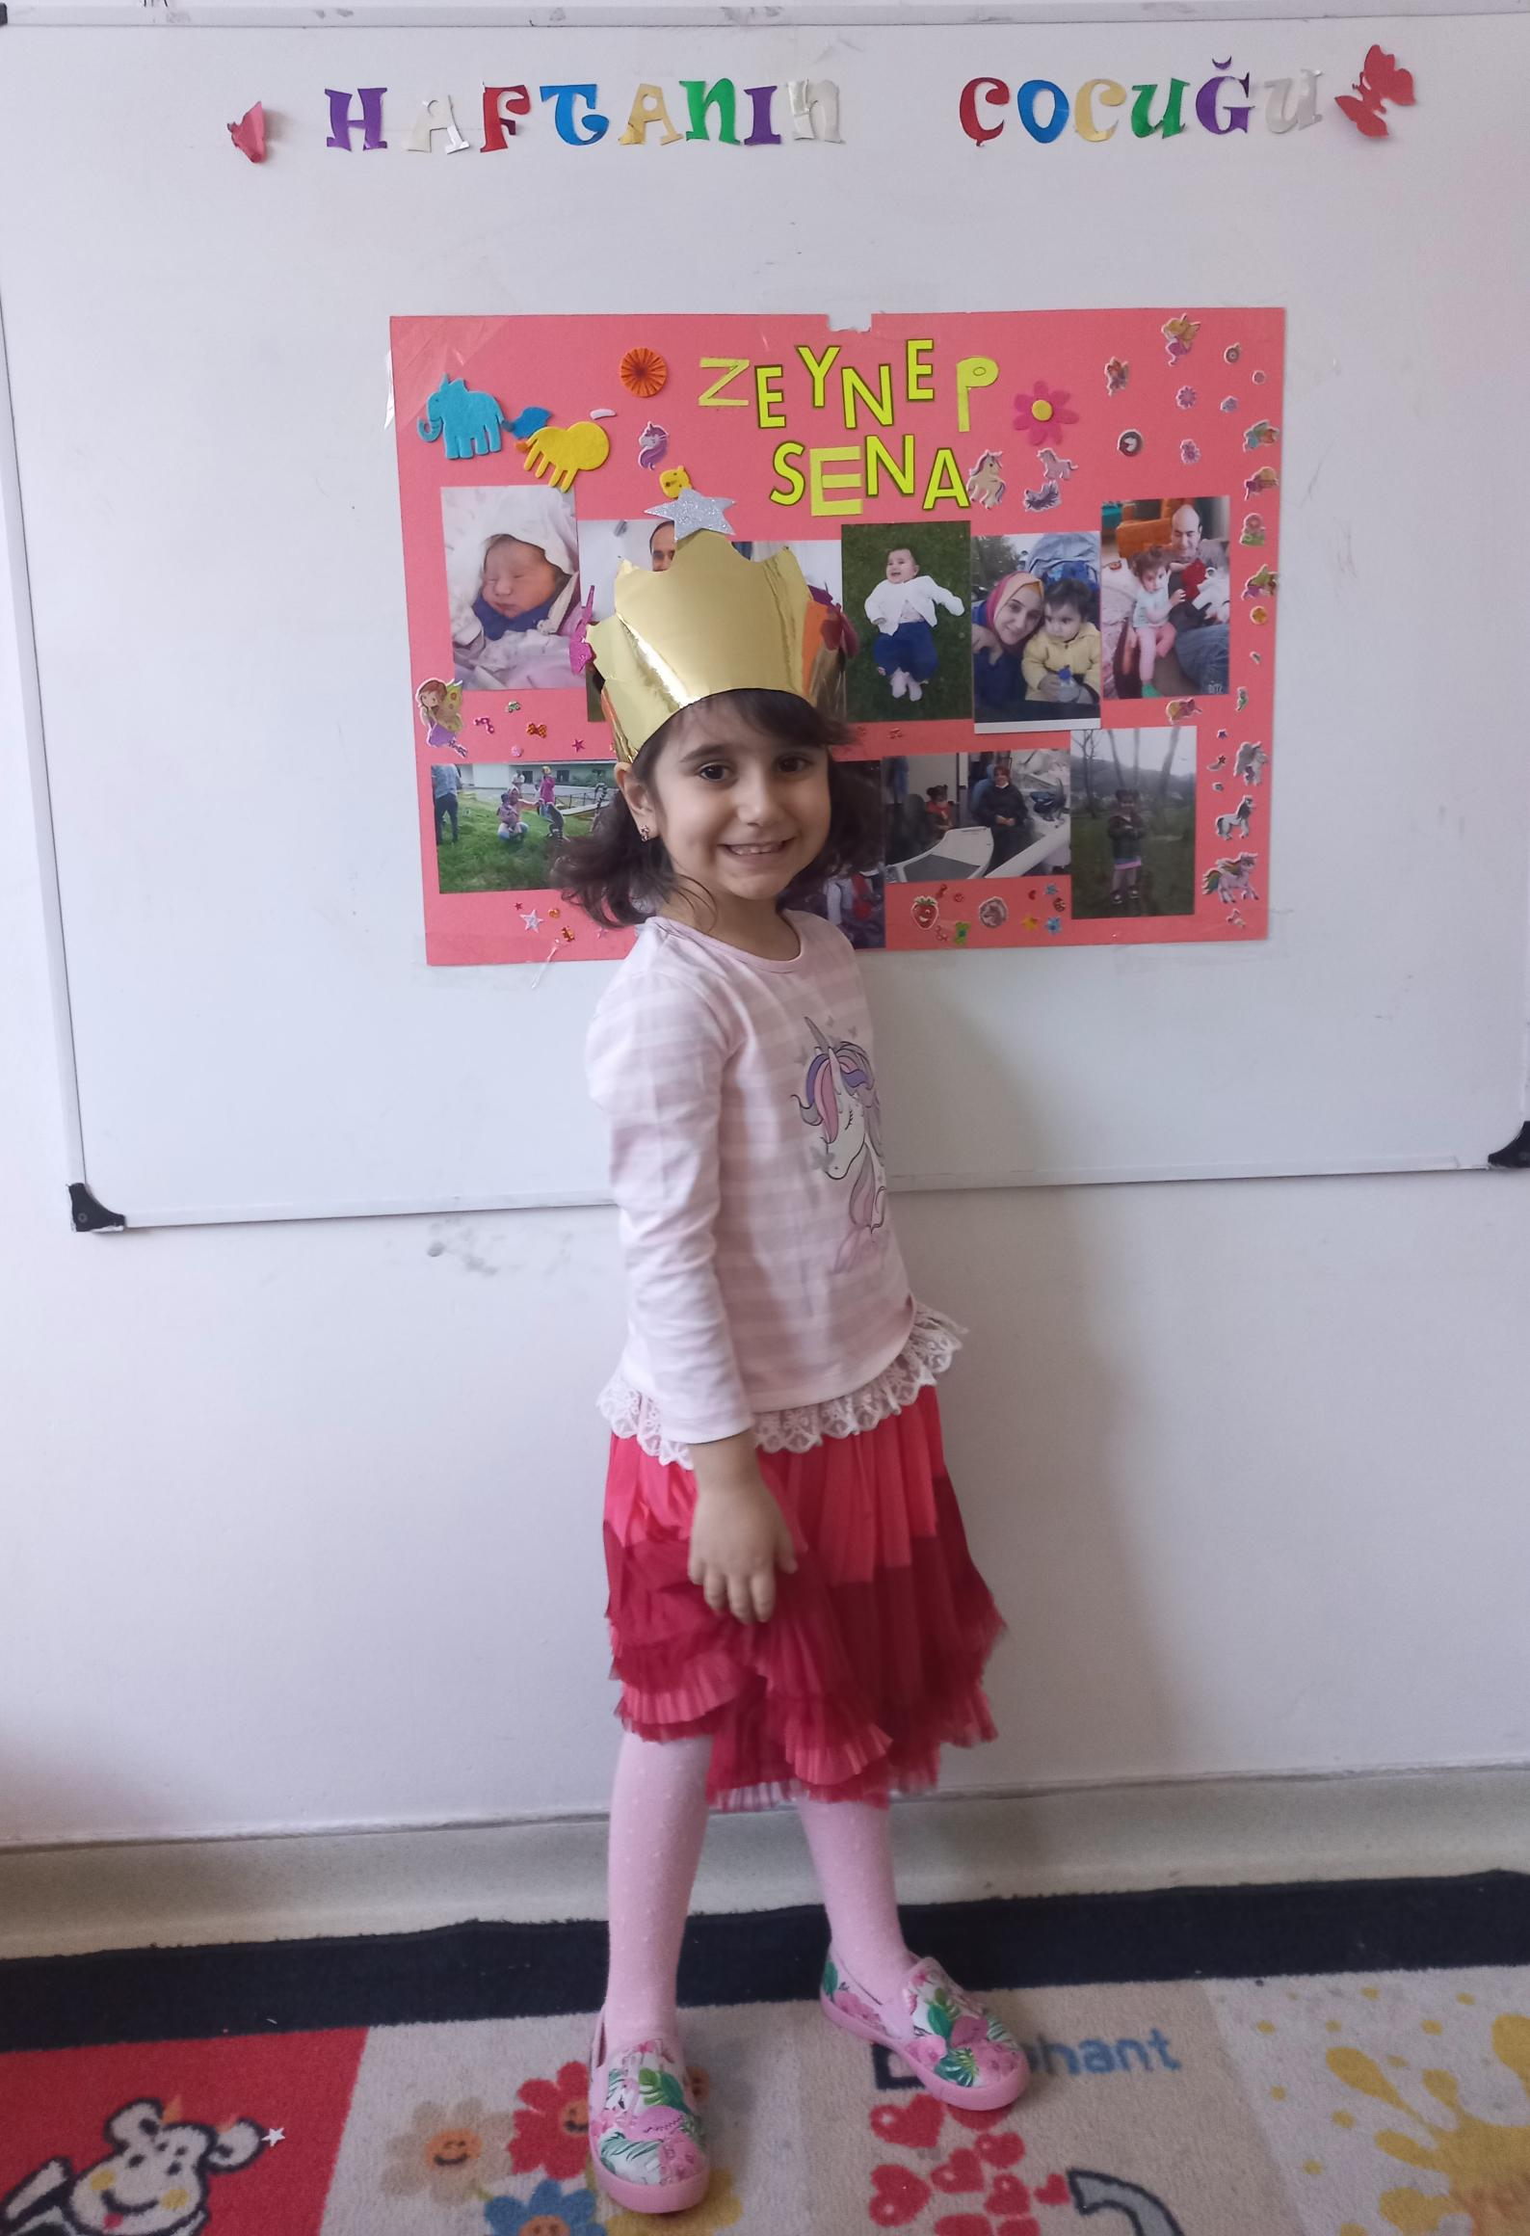
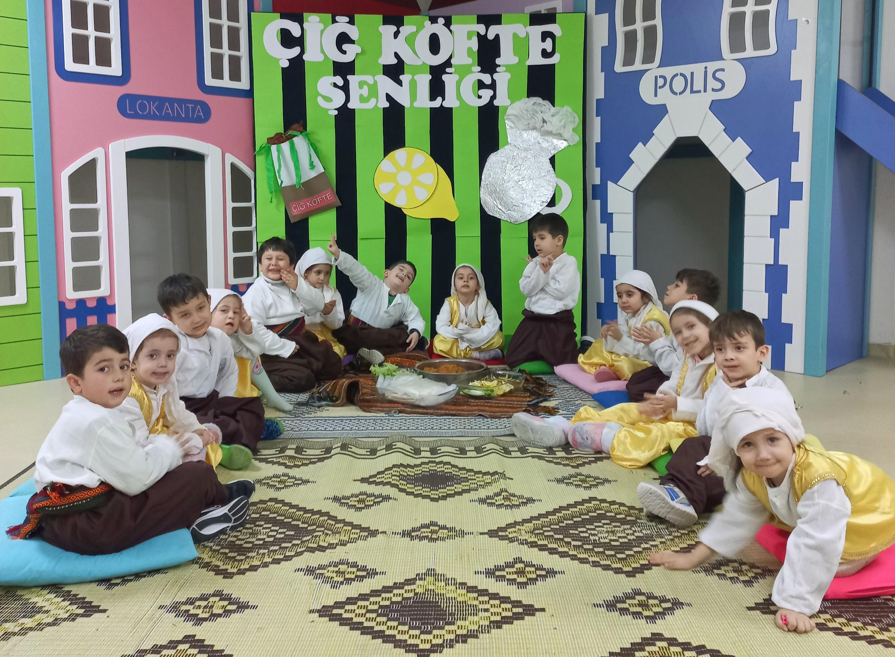
18 MART ÇANAKKALE ZAFERİ
Çanakkale şehitleri ile ilgili sohbet ettik ardından eğitici video ve etkinlik yaparak pekiştirdik.
İLKBAHAR ŞENLİĞİ
Baharda neler olur sohbet ettik ilkbahar konusuyla ilgili dramatizasyon yaptık ardından gözlemelerimizi yaparak bostanda ilkbahar şenliğimizi yaptık ☺
HAFTANIN ÇOCUKLARI
KUZEY ALP ZEYNEP SENA ŞİFA NUR GENÇ
ERDEM ÇÖRTÜK
ÇİĞKÖFTE ŞENLİĞİ
Kelebeklerle eğlenceli vakit geçirdik ikindi kahvaltısında çiğköftelerimizi yedik☺

Slide 9
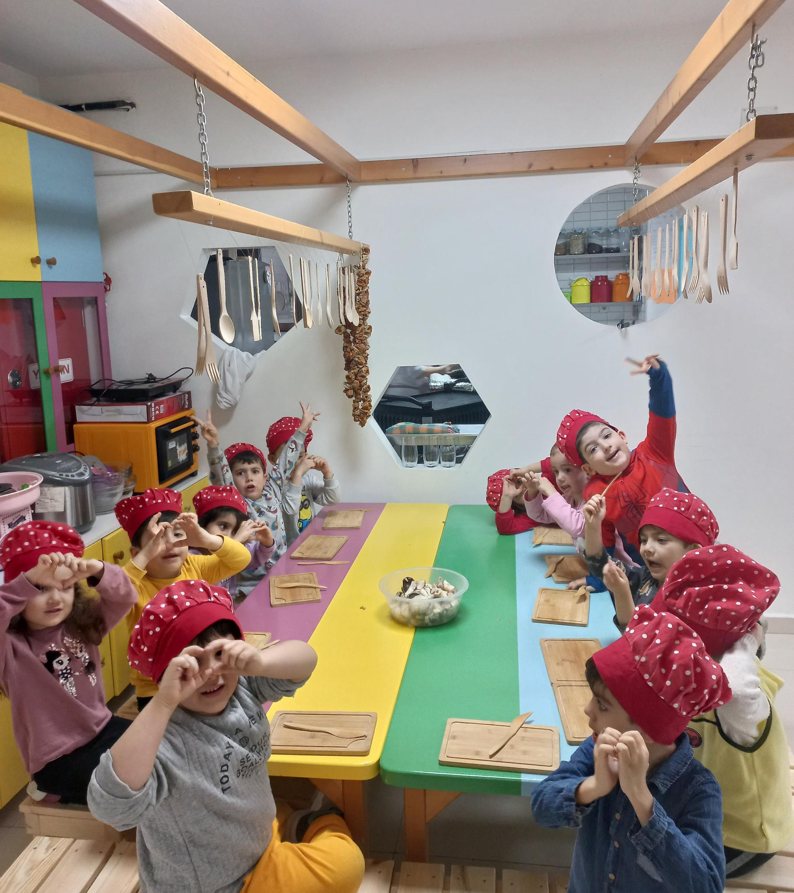
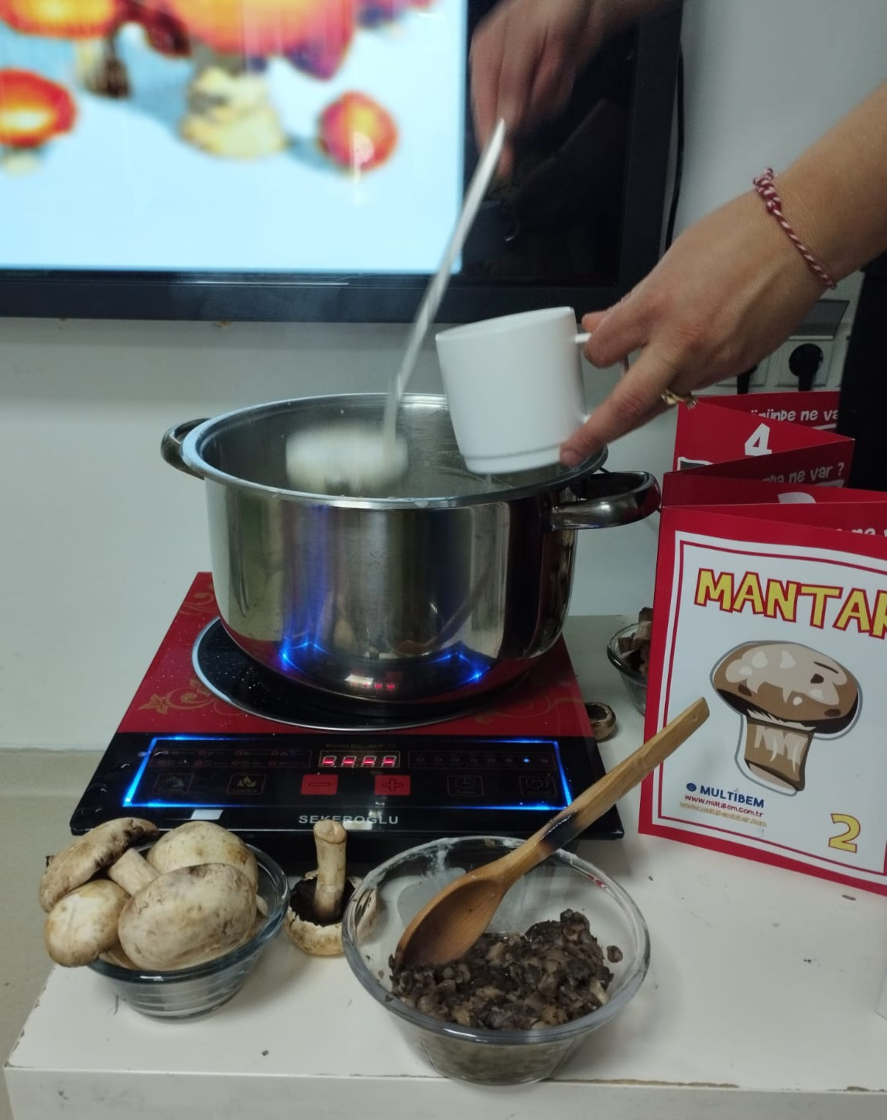
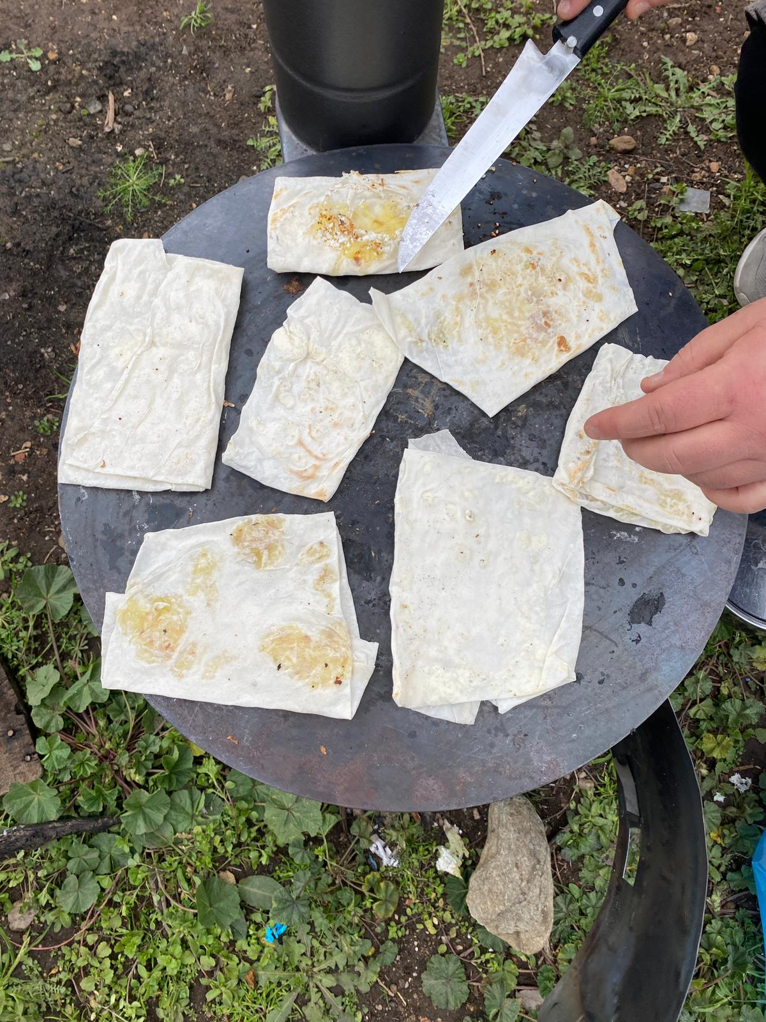
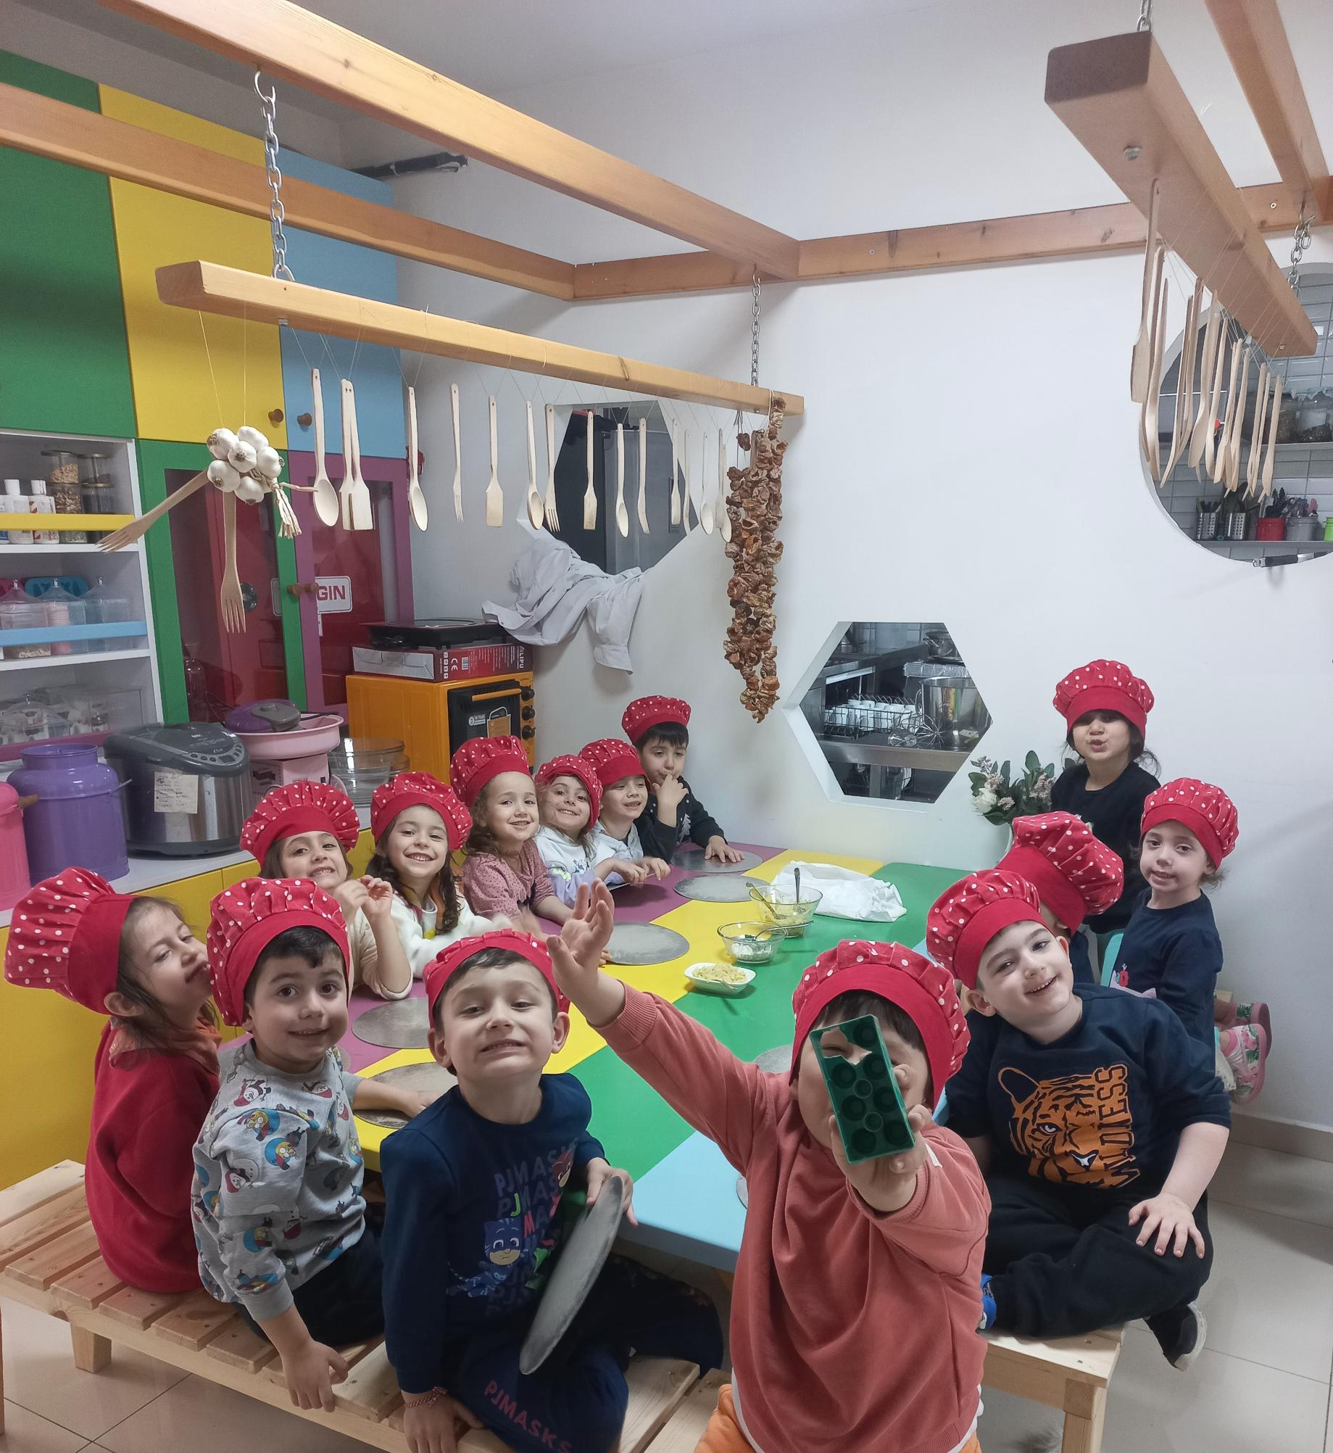
GURME ATÖLYEMİZ
Mantar çorbası yapıyoruz☺
Bostanda gözleme yapıyoruz☺

Slide 10
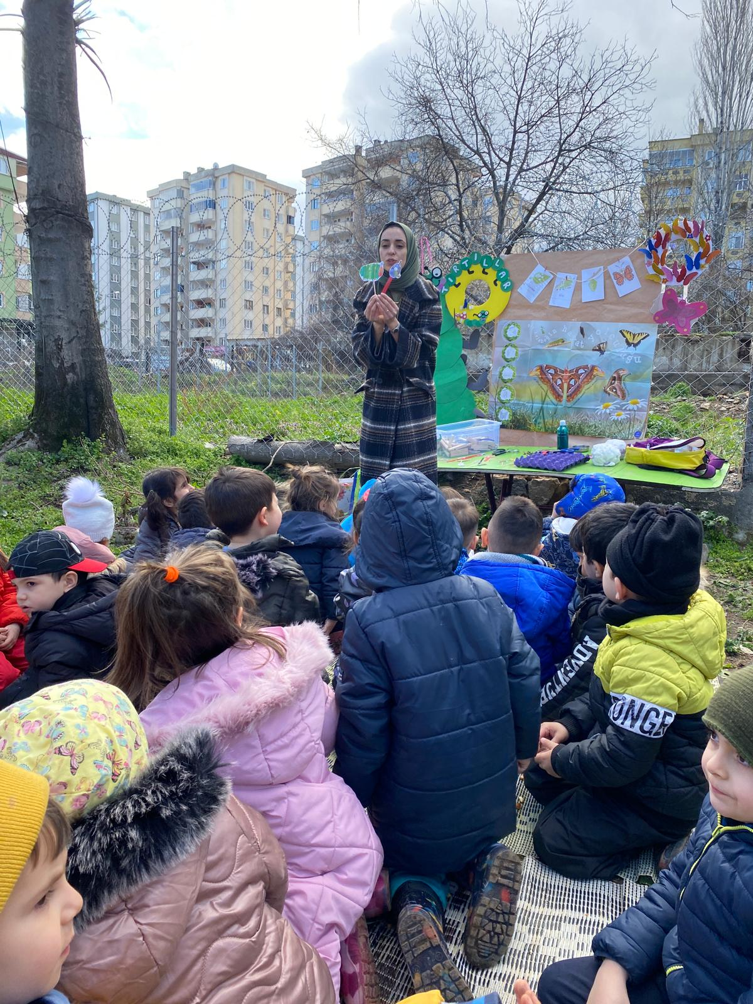
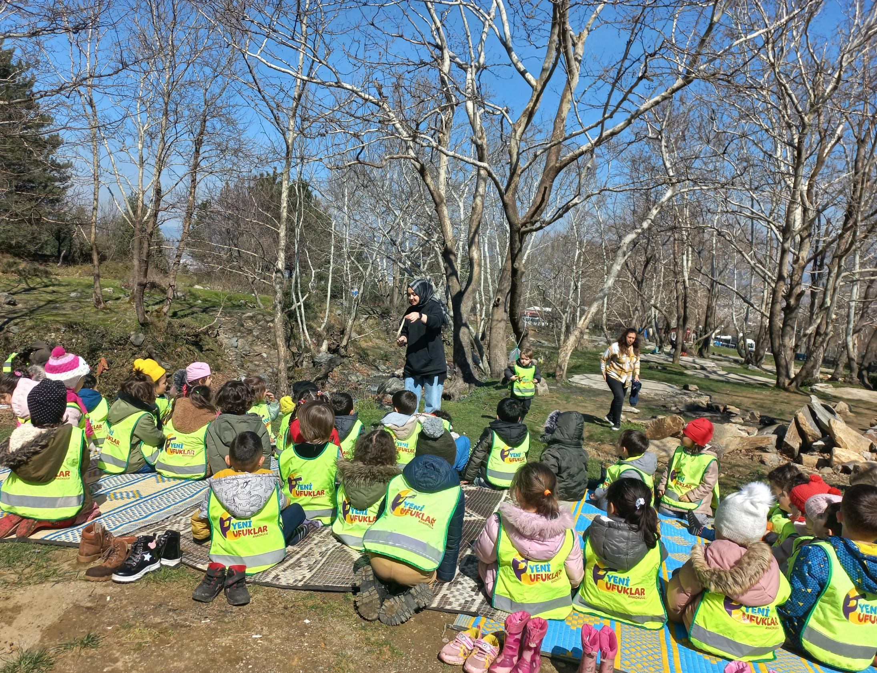
Bostan ve Orman bizim ikinci evimiz. Bostan sadece oyun alanı değil doğal gözlem yaptığımız, paylaşmayı öğrendiğimiz, kirlendiğimiz, ders yaptığımız alanlardan bir tanesi. Vaktimiz dolduğunda etrafı düzenlemek de bizim görevimiz.

Slide 11
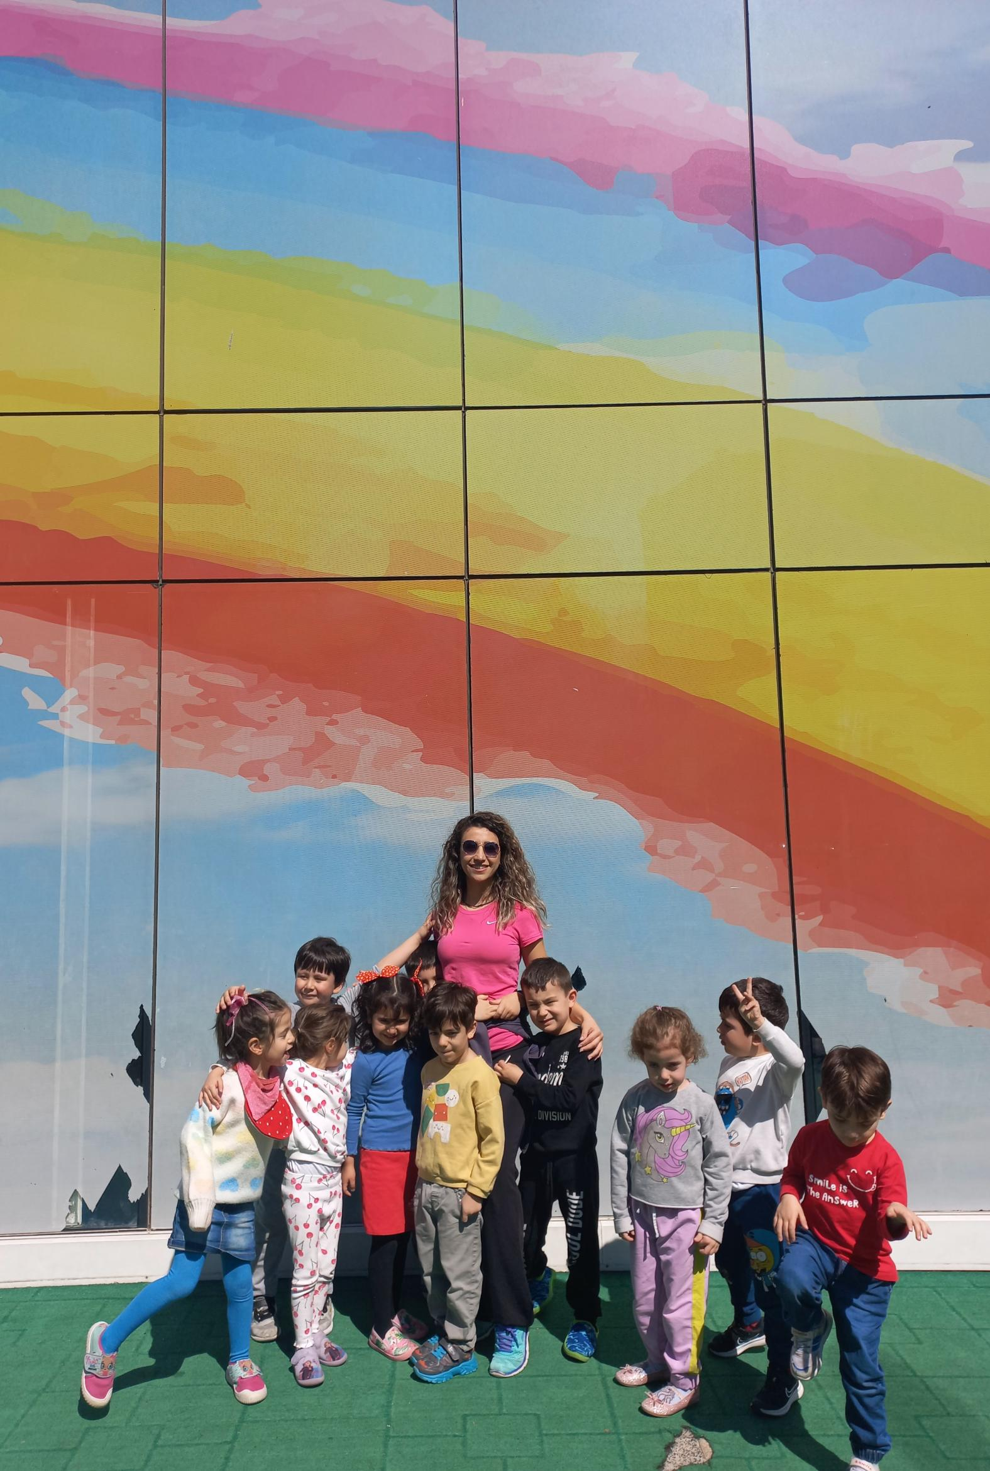
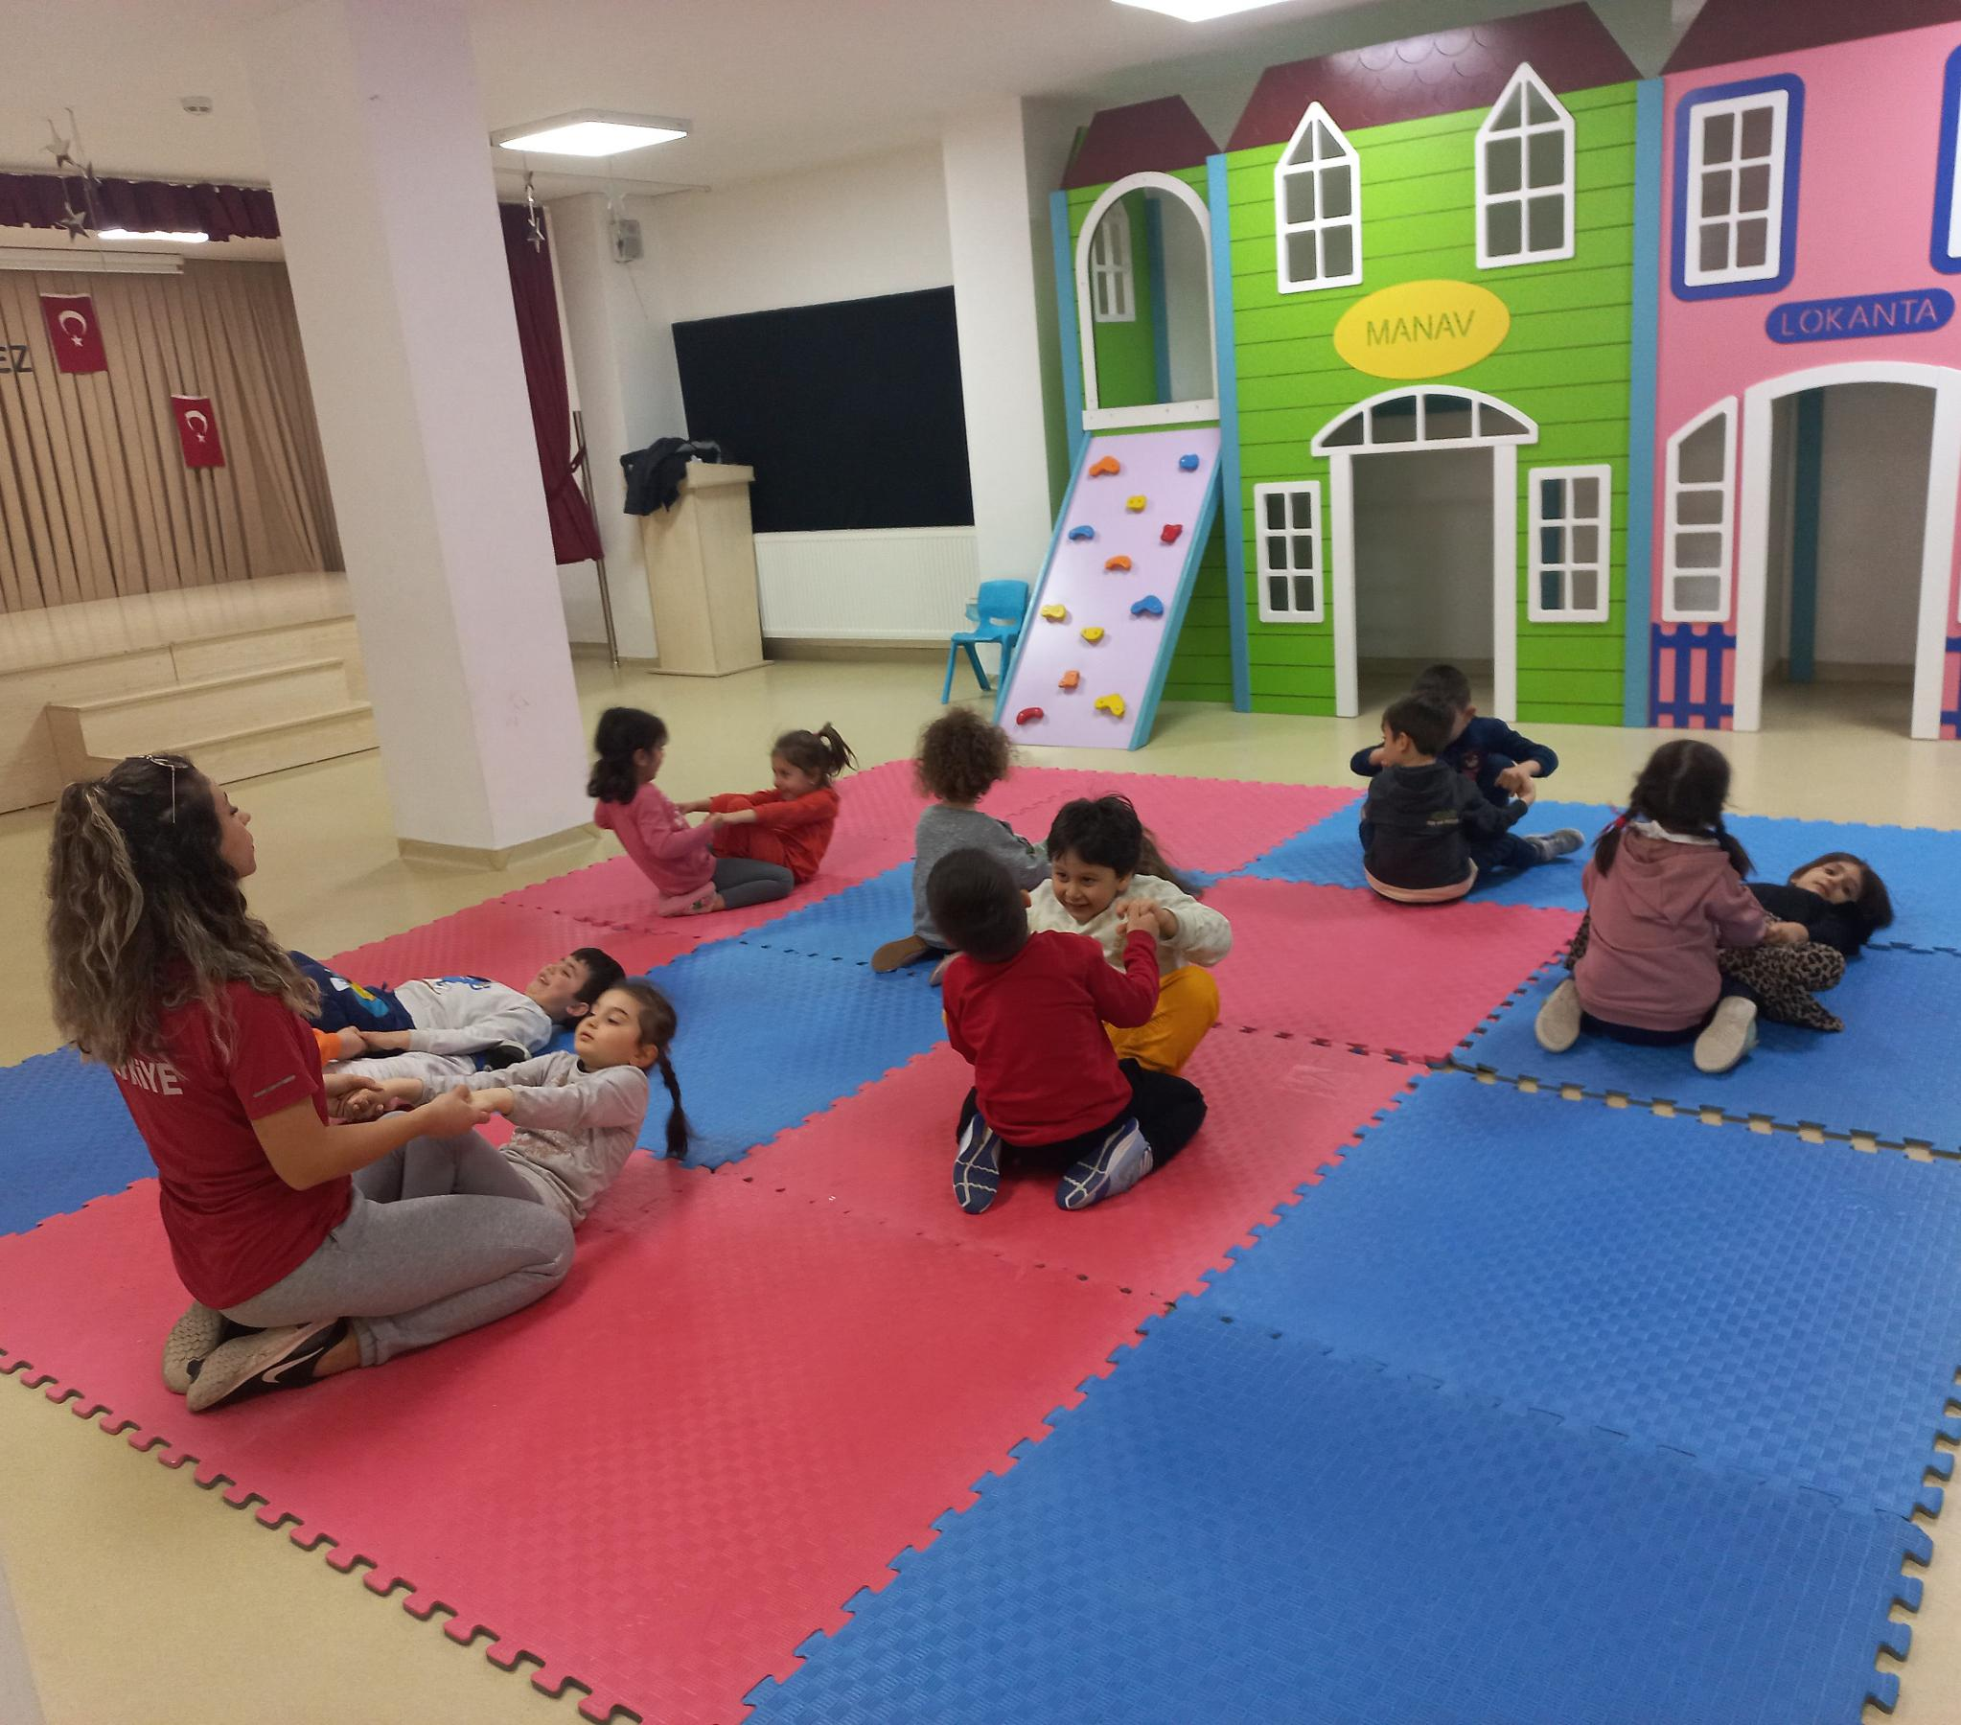
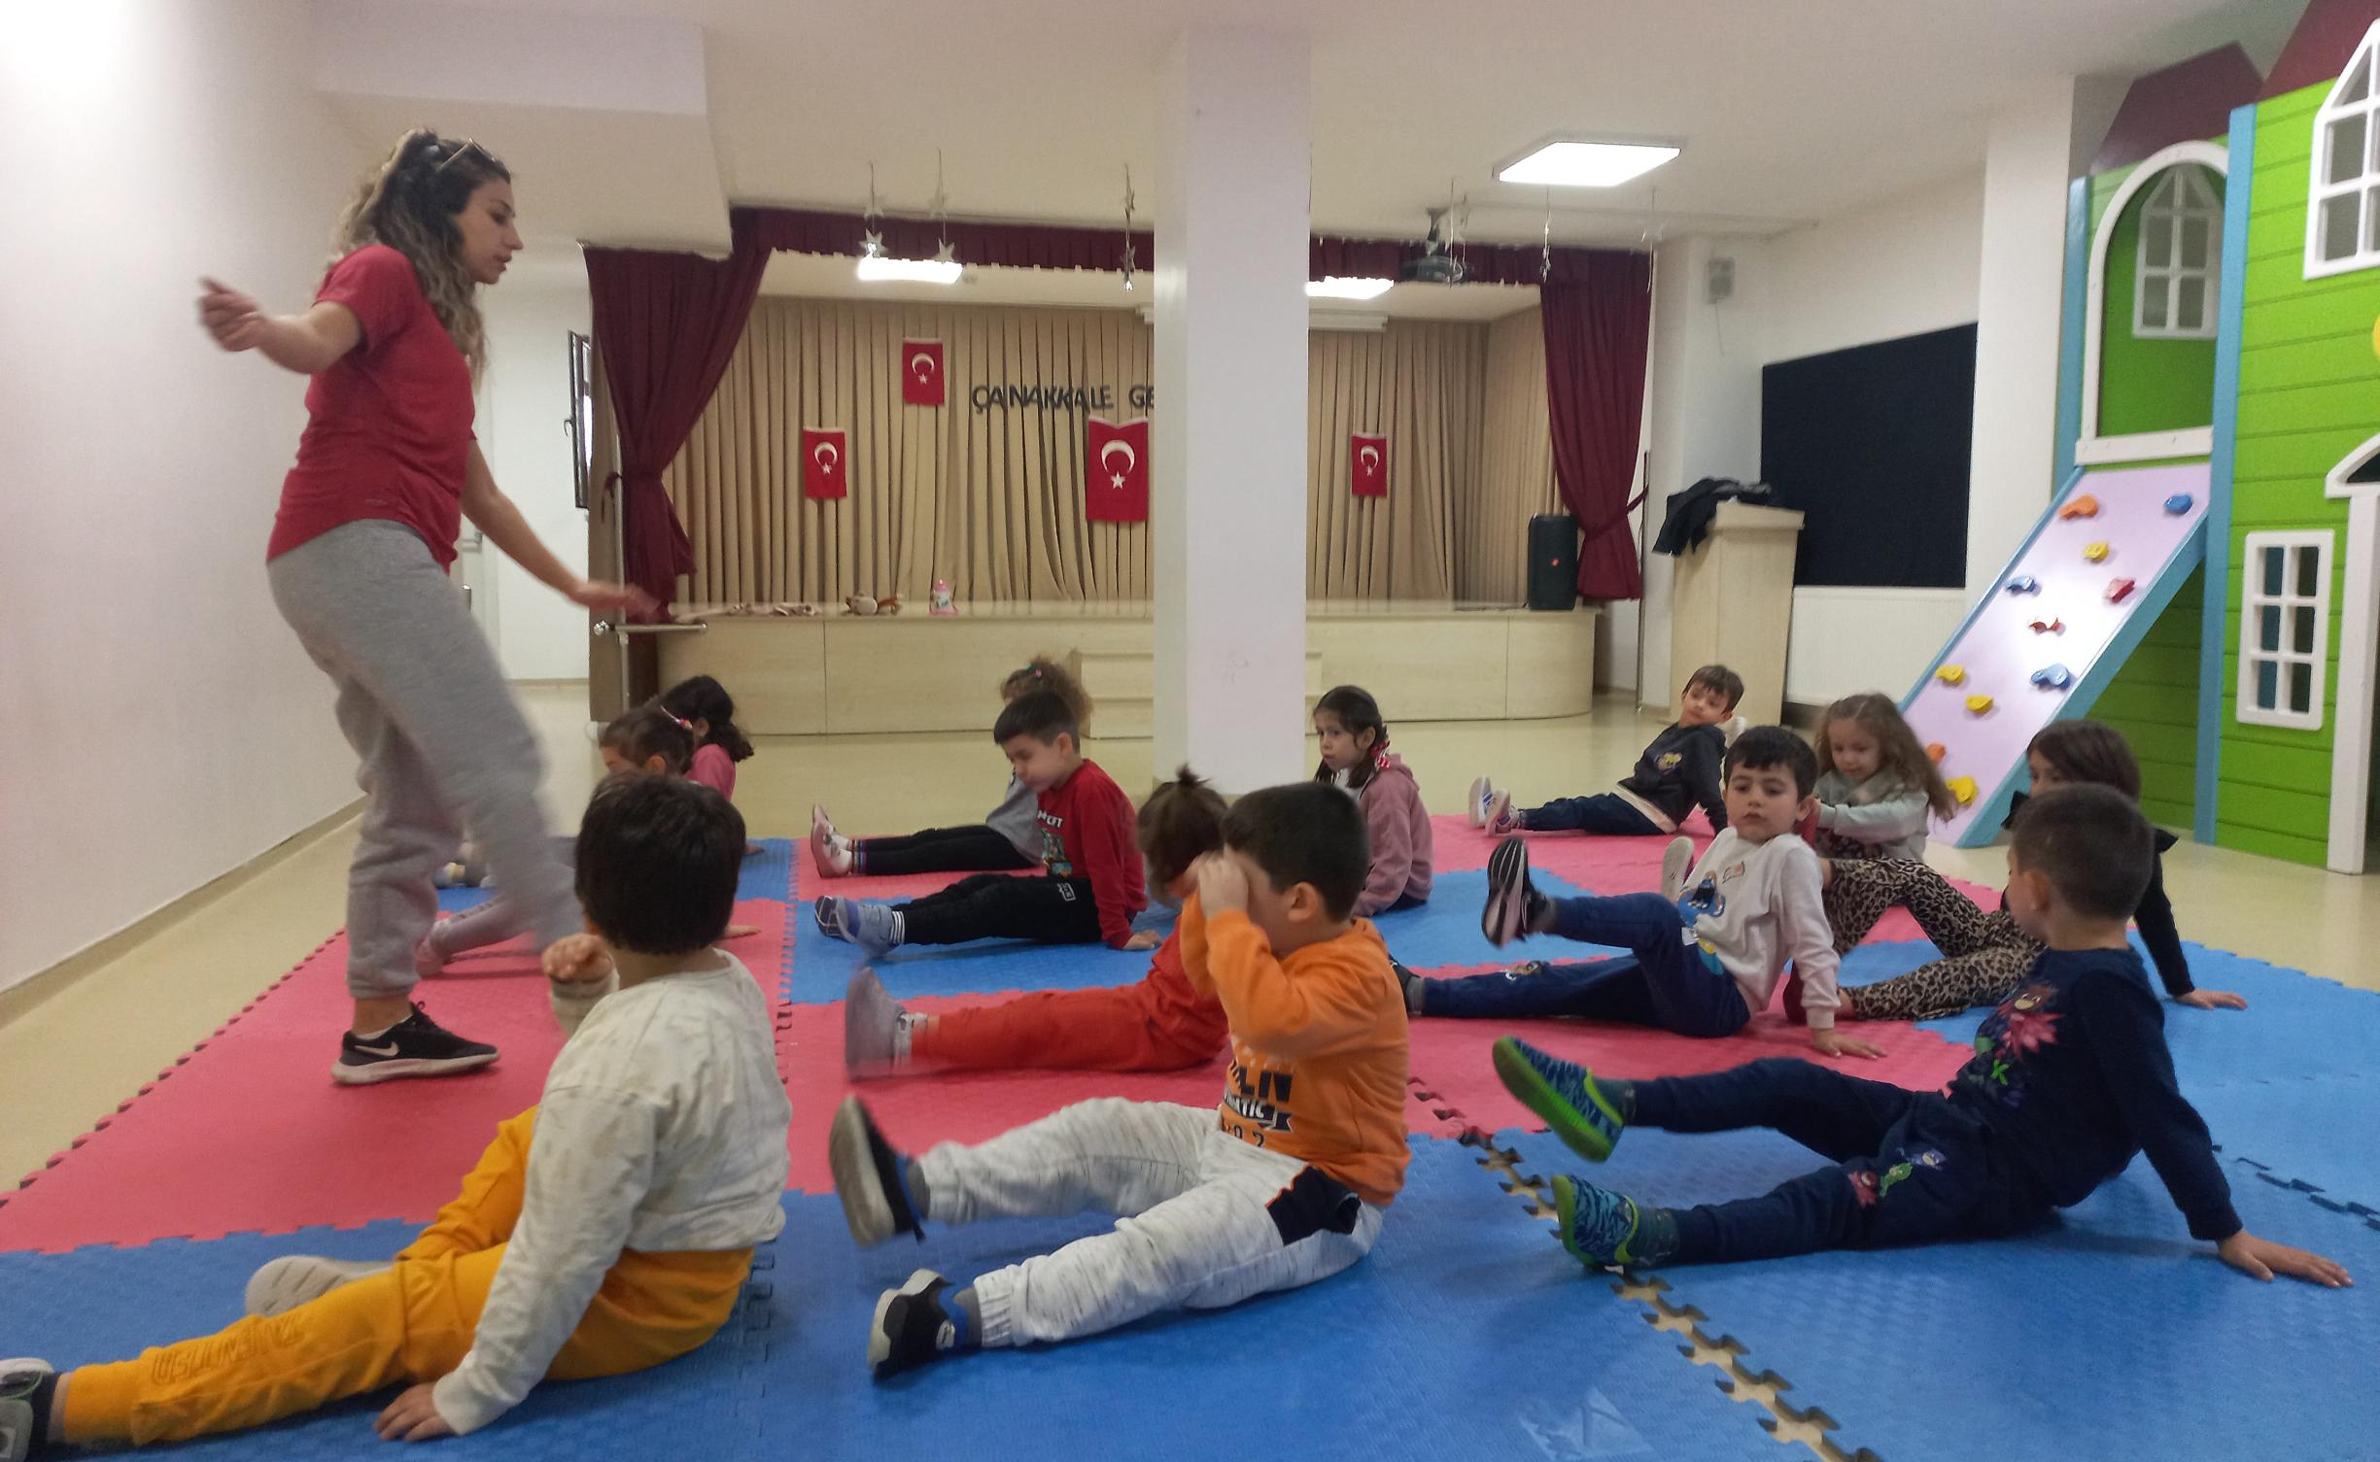
BEDEN EĞİTİMİ : CİMNASTİK
MERHABALAR ;
Mart Ayı dersi içerisinde neler yaptık hep beraber analiz yapalım.
Koşu ile başlayıp esnetme hareketlerini yapıyoruz Temel kuvvet ve dayanıklım için istasyon çalışması yaptık Ters mekik ve düz mekik çekerek karnımızı ve belimizi güçlendirdik
KEVSER AKGÜL

Slide 12
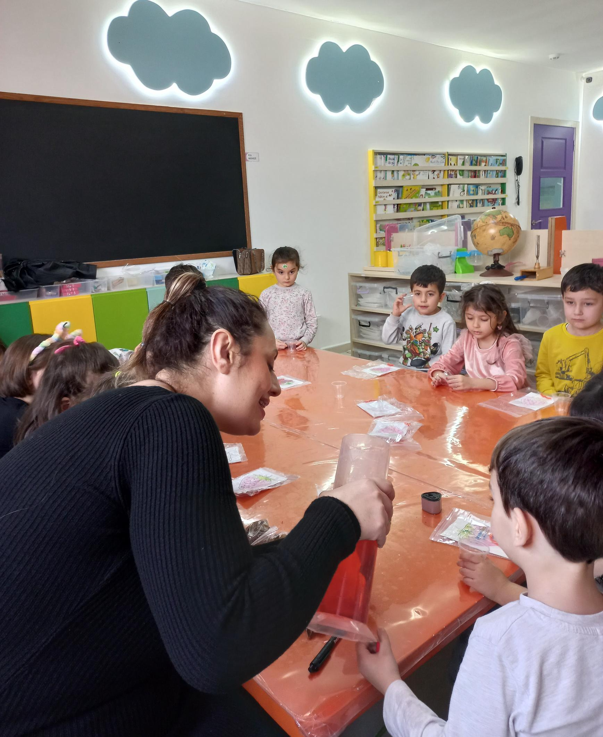
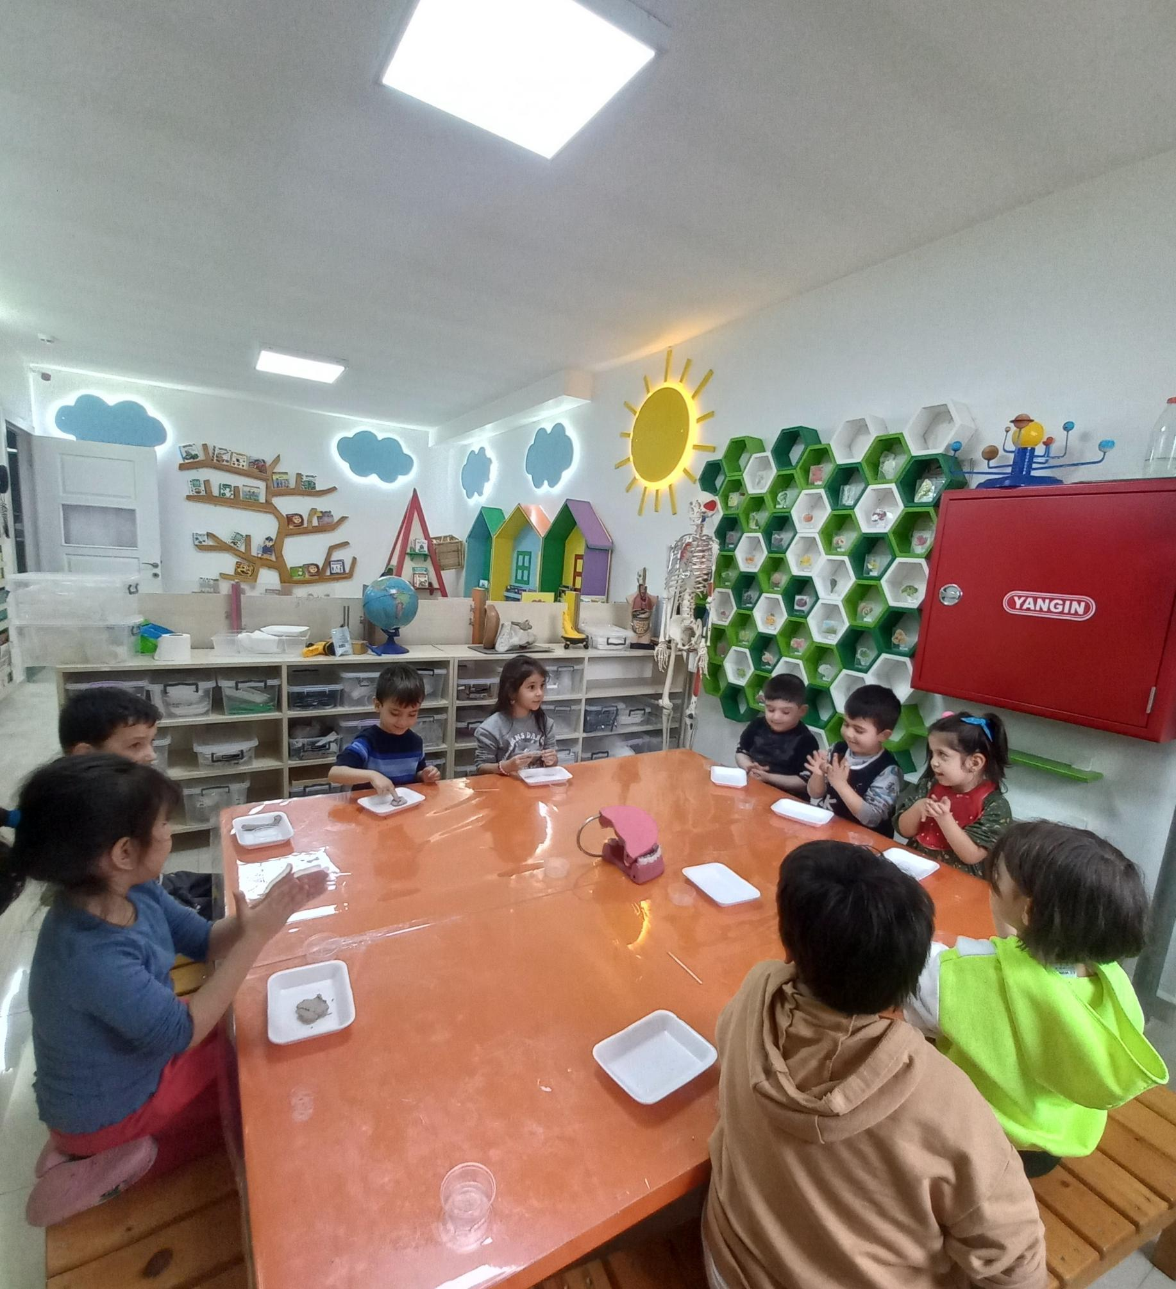
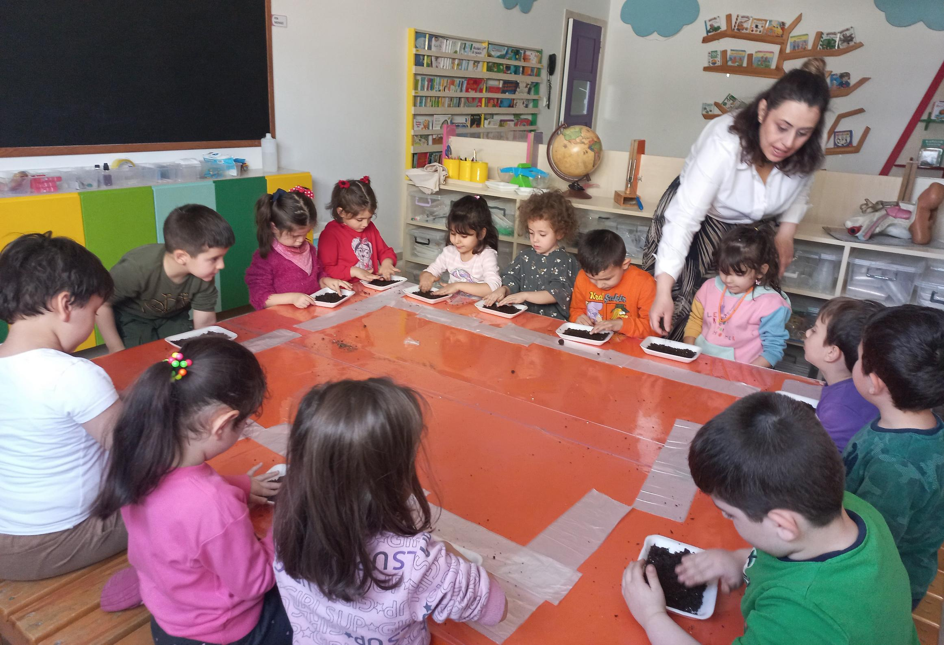
Bilim Dersi - Eğlenceli Bilim Atölyeleri
01 – 03 Mart : Hayvanların Değişen Dünyası
Kış Uykusuna Yatan Yılan
Öğrencilerden kış uykusuna yatan ve yatmayan hayvanlara örnek verilmesi istendi.Laboratuara getirilen oyuncak hayvanlar sınıflandırıldı.Öğrencilere kar tozu, Pasteur pipeti ,su, köpük stant ,oyun hamuru dağıtıldı.oyun hamuruna avuç içimizle silindir şekli verildi.yılan şekli verildi.Yılan sprial şeklinde vuvarlanarak stant içine yerleştirildi.Üzerine kar tozu serpildi.Kar tozuna su eklenerek şişmesi sağlandı.yılanımızı kar taneleri şişerken gözlemlemek çok keyif vericiydi☺
08 - 10 Mart : Bitkilerin Dünyası
Susamış kuru Üzüm
Kokulu Resimler
Öğrencilerle bitkiler hakkında sohbet edildi. Öğrencilere köpük stant,mini bardak , makas,kuru boya,su,kuru üzüm,çilek görseli ve Pasteur pipeti dağıtıldı. Kuru üzümlerle yazın bağdaki üzümler arasındaki fark tartışıldı.Su kaybetip kuruduğu sonucunu test etmek için kuru üzümlere su eklendi ve seviyesi işaretlendi,bir hafta gözlem yapılması istendi.Çilek görseli şarkılarla ve meyve hakkında sobetlerle boyandı.Koku yayması için çilek kokusu siyah noktalara sürüldü.Bitklilerin özellikleri Eğlenceli Bilim deneyimizle keşfedildi.☺
15– 17 Mart : Bitkilerin Dünyası
Kendi Bahçemizi Yapalım
Öğrencilerle bitkilerin gelişimi hakkında sohbet edildi.Yaşam döngüsü kavramı insanlar ve hayvanlar üzerinden anlatıldı.Bitkilerin yaşam döngüsünün , tohum, çimlenme, fidan, ağaç olduğu bulundu. Öğrencilere humuslu toprak,tohum köpük stant dağıtıldı.Kendi bahçelerini oluşturmaları sağlandı.Tohumlara cansuyu verildi☺
22– 24 Mart: Geometriyi Tanıyalım
Şekilleri Tamamlayalım
Kendi Geometrik Taşımızı Yapalım
Öğrencilerle geometri hakkında sohbet edildi.Geometrik şekiller sayıldı.Öğrencilere yarımı simetrik eksik geometr ik şekiller ,düzlem ayna,dil çubuğu ,mini bardakta su,yuvarlak kalıp ve taş tozu dağıtıldı.Düzlem ayna simetrisinden faydalanarak geometrik şekiller tamamlandı.Yuvarlak kalıba taş tozu ve su ölçüm yaparak karıştırıldı.Kuruması beklendi.Geometri dünyasına yolculuk keyif vericiydi☺
EBRU ERARSLAN

Slide 13
ROBOTİK KODLAMA & AKIL OYUNLARI
03 Mart 2023 (KODLAMA)
MAKEY MAKEY İLE HAYVANLARIN YARIŞI
Makey Makey kartı ile tanıştık. Kartın bilgisayar bağlantısını yaptık ve hayvanları yarıştırdık.
Basit bir şekilde hazırlanan düzeneğin en can alıcı noktası devreyi tamamlamak için vücudumuzu kullanmış olmamızdı. Kablonun bir ucunu makey makey'e bağladıktan sonra diğer ucunu bir elimize aldık. Diğer elimizle karttan gelen diğer zemine dokunduk ve sistem çalıştı.
Çok eğlenceli bir etkinlik oldu.
10 Mart 2023 (KODLAMA)
GRUP 1 KUBO DÜZ İLERLEME
Kubo'nun dünyasında küçük gezintiler yaptık. Düz ilerle kod bloklarını kullanarak markete, fırına, parka, spor salonuna, okula, kütüphaneye gittik.
GRUP 2 MAX TUTOBO LEVEL 1 ve LEVEL 2
Max and Tobo uzay yolculuğuna başladı. Dürbünü ile uzaydaki çöpleri keşfetti ve ileri okları kullanarak çöplere ulaştı.
Max and Tobo çöplerden gerekli malzemeleri alıp sönük gezegeni tamir edecek. Fakat önünde engeller var. Sönük gezegene ulaşmak için önüne gelen engelleri sağa dön kodunu kullanarak aştı.
17 Mart 2023(KODLAMA)
GRUP 1 KUBO SAĞ SOL KOD BLOKLARI
Kubo'un hareketlerini kısıtlayan bazı engeller vardı. Onları aşmak için etrafından dolaşmak zorunda kaldık. Bunun için de SAĞ-SOL kod buloklarını kullandık.
GRUP 2 MAX TUTOBO LEVEL 3 ve LEVEL 4
Max and Tobo Sönük gezegeni tamir işinde ustalaştı. Önüne çıkan engelleri bu sefer sola dön kodlarıyla aştı. Engellerden kaçarken Uzay Balonu ile tanıştı.
Uzay Balonu ile gezegenler arası yolculuğa çıktı. Yolu uzun olduğu için hedefe kadar git kodunu kullanarak daha az kod ile daha uzun yolculuk yaptı.
24 Mart 2023(KODLAMA)
GRUP 1 KUBO KODLARI HAFIZAYA AL
Kubo bu çalışmada gideceği yerleri hafızasına aldı ve başlangıç yerine gelerek tüm yolları hatasız gitti.
GRUP 2 MAX TUTOBO LEVEL 5 ve LEVEL 6
Max and Tobo uzay balonu ile Cüce Gezegen ve elmasları keşfe çıktı. Giderken kaç kere tekrar etmesi gerektiğini hesaplayıp tekrar et kodunu kullandı.
Max and Tobo gezegen keşfinde şart gerektiren kodları kullanmaya başladı. Eğer yolda karadelik yoksa yola devam et.
31 Mart 2023(STEM-AKIL OYUNLARI)
5 YAŞLAR DİKKAT BOOM
Bu oyunda oyuncu karttaki resimle ilgili bir kelime söylemelidir. Eğer karttaki konu ''kumsalda'' ise kumdan kale, deniz kabuğu, kova ve kürek gibi kelimeler söylenebilir. Patlamadan bir an önce bombayı sıradaki oyuncuya vermek herkesi çok eğlendirir. Patlama süresinin değişken oluşu oyuna ayrı bir heyecan katar. Bu oyun hızlı düşünme, görsel algı ve kelime dağarcığını geliştirir.
AHMET TEPPEKUYU
HASAN

Slide 15
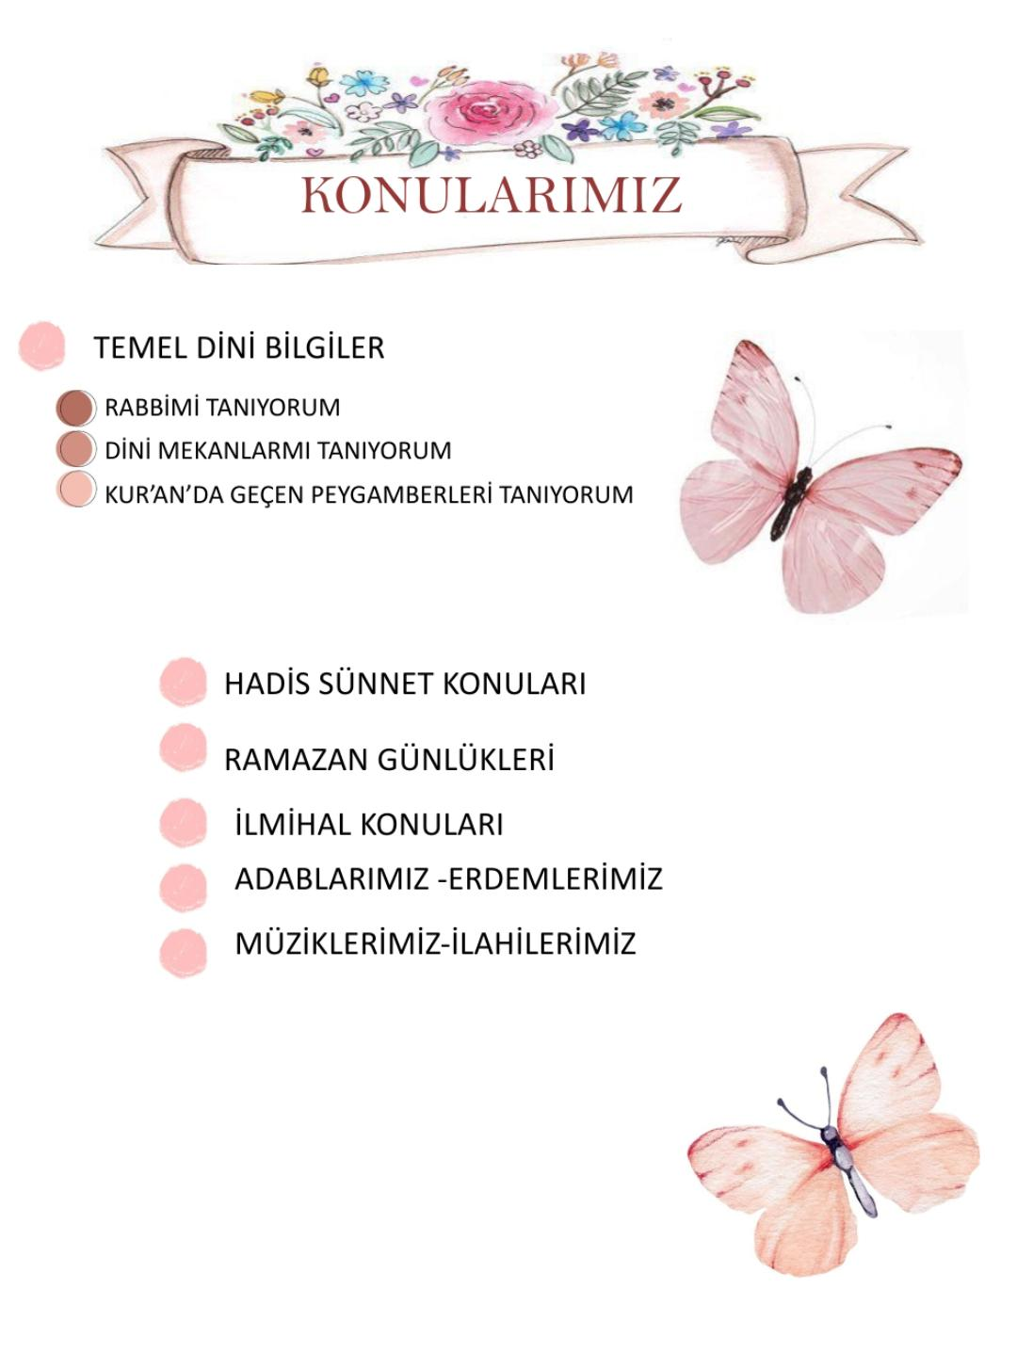

Slide 19
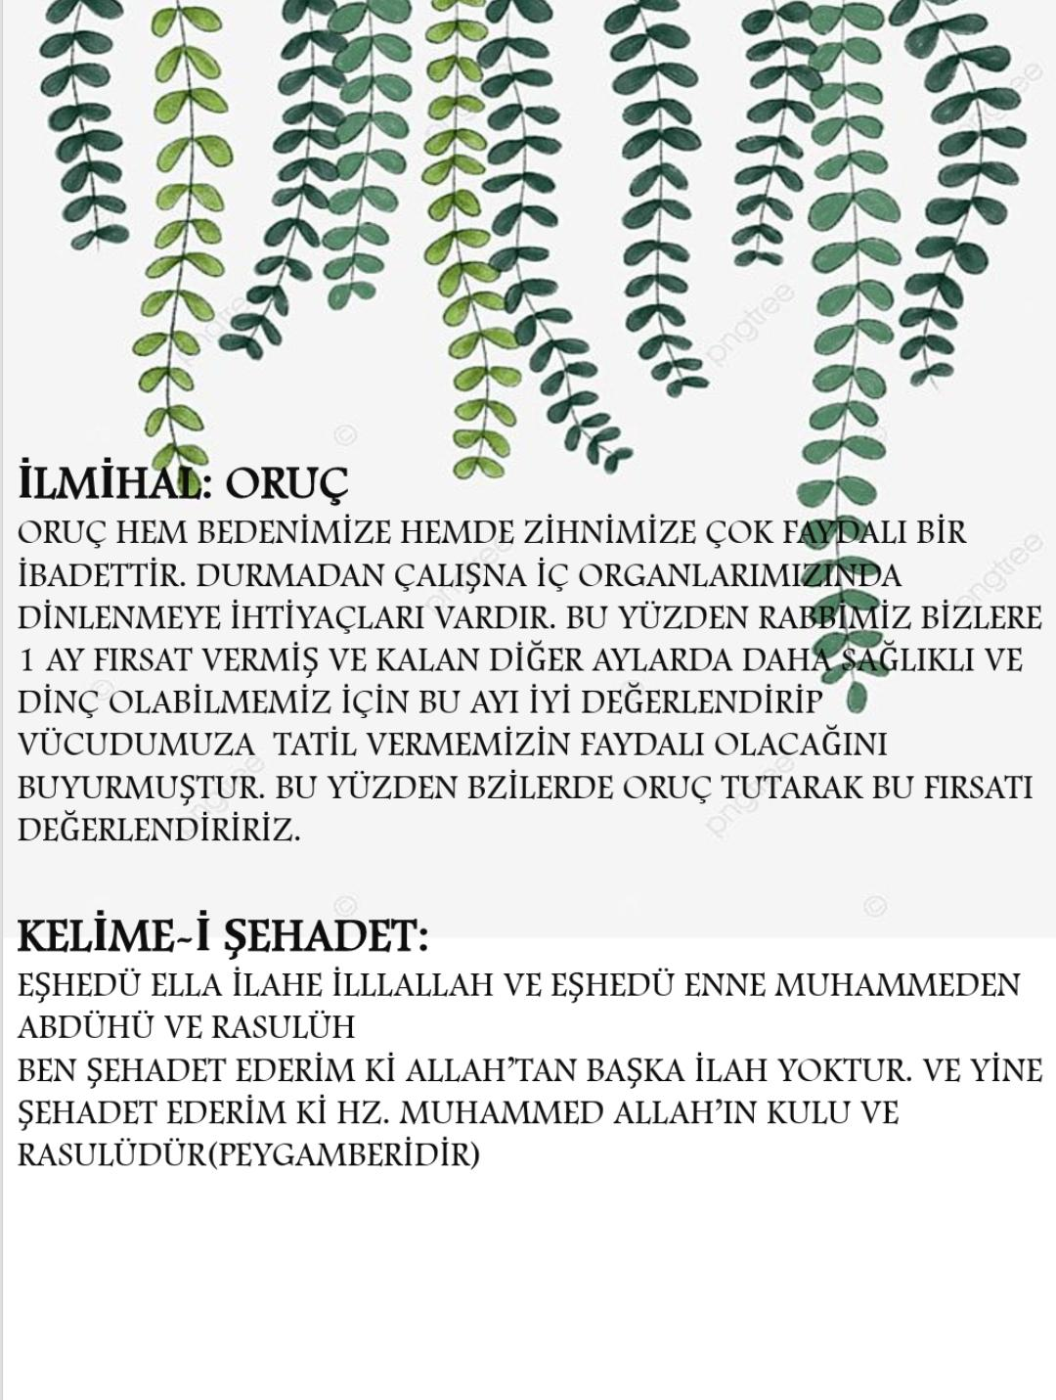

Slide 22
